Slide 1




CURSO MICROSOFT 365 (OUTLOOK, ONEDRIVE, SHAREPOINT, TEAMS, PLANNER
WWW.IZIED.COM
Notes:
En estas diapositivas tienes todas las opciones que podrías usar en una presentación, recuerda que puedes duplicar las diapositivas las veces que quieras (intenta que el mismo diseño no se replique varias veces consecutivamente para poder hacer la diapositiva mas dinámica).

Slide 2
Temario
Clase 1: Comunicación y Organización con Outlook y OneDrive
Configuración avanzada de Outlook: calendarios compartidos, reglas automáticas, grupos y Power Automate.
Integración de Outlook con Teams y Planner.
Organización y uso de OneDrive como repositorio colaborativo.
Clase 2: Espacios Colaborativos con Teams
Creación y normalización de equipos y canales temáticos.
Programación de reuniones, agendas compartidas y almacenamiento de archivos.
Integración de Teams con Planner y Outlook para la gestión de tareas.
Notes:
El texto debe quedar dentro del bloque con margen gris, tal y como indica arriba

Slide 3
Temario
Clase 3: SharePoint como Intranet Institucional
Creación y configuración de sitios SharePoint.
Estructuración de bibliotecas, listas y permisos.
Buenas prácticas de uso de SharePoint como intranet colaborativa.
Clase 4: Gestión de Proyectos con Planner y Office Online
Creación y administración de proyectos y tareas en Planner.
Uso de To Do para la gestión individual y compartida.
Funcionalidades colaborativas de Excel, Word y PowerPoint online
Notes:
El texto debe quedar dentro del bloque con margen gris, tal y como indica arriba

Slide 4


Clase 1. Comunicación y Organización con Outlook y OneDrive

Slide 5


Comunicación y Organización con Outlook y OneDrive
Objetivo del módulo
Comprender el entorno de Microsoft 365 y sus principales herramientas, identificando cómo su uso integrado permite optimizar el trabajo diario, mejorar la organización personal y potenciar la colaboración en equipos.
Notes:
En el bloque de texto de esta diapositiva, puedes poner el texto con viñetas para anotar ideas, conceptos, cosas importantes etc. También puedes resaltar partes importantes del texto y poniéndolas en el color que se muestra en el ejemplo.

Slide 6

Por qué Outlook y OneDrive son el “centro” de Microsoft 365
Notes:
En el bloque de texto de esta diapositiva, puedes poner el texto con viñetas para anotar ideas, conceptos, cosas importantes etc. También puedes resaltar partes importantes del texto y poniéndolas en el color que se muestra en el ejemplo.

Slide 7
Cómo impactan en la productividad
menos correos repetidos
menos adjuntos
mejor colaboración
control de versiones
Notes:
En el bloque de texto de esta diapositiva, puedes poner el texto con viñetas para anotar ideas, conceptos, cosas importantes etc. También puedes resaltar partes importantes del texto y poniéndolas en el color que se muestra en el ejemplo.

Slide 8
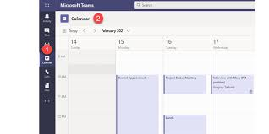

Mini-ejercicio
Pedir a los alumnos que abran Outlook y confirmen si ya tienen:
acceso a calendario
acceso a OneDrive
Teams sincronizado
Notes:
En el bloque de texto de esta diapositiva, puedes poner el texto con viñetas para anotar ideas, conceptos, cosas importantes etc. También puedes resaltar partes importantes del texto y poniéndolas en el color que se muestra en el ejemplo.

Slide 9
Outlook Avanzado
Calendarios compartidos
Crear calendario compartido
Dar permisos: ver / editar / delegado
Reglas: cuándo usar un calendario y cuándo una reunión en Teams
Comparar varios calendarios lado a lado
Práctica: Pedir que creen un “Calendario de Proyecto” y lo compartan con un compañero.
Notes:
En el bloque de texto de esta diapositiva, puedes poner el texto con viñetas para anotar ideas, conceptos, cosas importantes etc. También puedes resaltar partes importantes del texto y poniéndolas en el color que se muestra en el ejemplo.

Slide 10
Outlook Avanzado
Reglas automáticas
Qué problemas resuelven
Reglas típicas:
mover facturas al folder “Proveedores”
destacar urgentes de jefatura
categorizar correos de sistemas
Reglas según condiciones avanzadas: por asunto, remitente, prioridad, palabras clave.
Práctica: Crear 2 reglas:
Todo correo con “Informe” → categoría azul
Todo correo del área X → carpeta específica
Notes:
En el bloque de texto de esta diapositiva, puedes poner el texto con viñetas para anotar ideas, conceptos, cosas importantes etc. También puedes resaltar partes importantes del texto y poniéndolas en el color que se muestra en el ejemplo.

Slide 11
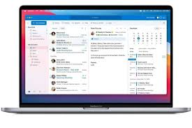
Outlook Avanzado
Grupos de Outlook
Qué es un grupo (y cómo no confundirlo con “listas de distribución”)
Bandeja compartida
Calendario de grupo
Cuándo conviene usar grupos vs Teams
Notes:
En el bloque de texto de esta diapositiva, puedes poner el texto con viñetas para anotar ideas, conceptos, cosas importantes etc. También puedes resaltar partes importantes del texto y poniéndolas en el color que se muestra en el ejemplo.

Slide 12

Outlook Avanzado
Automatización con Power Automate
Explicar lo esencial sin entrar al “miedo técnico”:
disparadores (“cuando llegue un correo de…”)
acciones (“guardar adjunto en OneDrive”)
plantillas automáticas
Demostración concreta: Automatizar: “Cada vez que llegue un correo con adjunto desde Proveedores → guardar el archivo en OneDrive en la carpeta 'Facturas'”.
Notes:
En el bloque de texto de esta diapositiva, puedes poner el texto con viñetas para anotar ideas, conceptos, cosas importantes etc. También puedes resaltar partes importantes del texto y poniéndolas en el color que se muestra en el ejemplo.

Slide 13
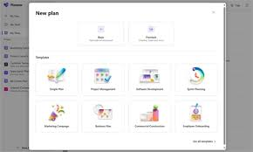
Integración Outlook → Teams → Planner
Enviar un correo como tarea a Planner
Convertir un correo en tarea
Asignar responsable
Fecha de vencimiento
Adjuntar el mismo correo a la tarea
Actividad rápida: Cada alumno toma un correo real → lo convierte en tarea en Planner → lo asigna.
Notes:
En el bloque de texto de esta diapositiva, puedes poner el texto con viñetas para anotar ideas, conceptos, cosas importantes etc. También puedes resaltar partes importantes del texto y poniéndolas en el color que se muestra en el ejemplo.

Slide 14
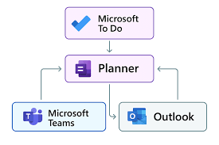
Integración Outlook → Teams → Planner
Agendar reuniones en Teams desde Outlook
Botón “Nueva reunión de Teams”
Opciones de lobby, grabación y notas
Cuándo usar “Eventos en vivo”
Notes:
En el bloque de texto de esta diapositiva, puedes poner el texto con viñetas para anotar ideas, conceptos, cosas importantes etc. También puedes resaltar partes importantes del texto y poniéndolas en el color que se muestra en el ejemplo.

Slide 15
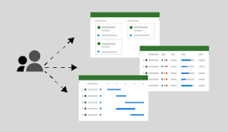
Integración Outlook → Teams → Planner
Bandejas colaborativas y hilos en Teams
Compartir un correo importante a un canal Teams
Seguir conversación ahí
Guardar adjuntos directo en el archivo del canal
Notas de la reunión integradas
Notes:
En el bloque de texto de esta diapositiva, puedes poner el texto con viñetas para anotar ideas, conceptos, cosas importantes etc. También puedes resaltar partes importantes del texto y poniéndolas en el color que se muestra en el ejemplo.

Slide 16
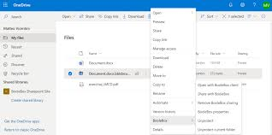
OneDrive: organización y colaboración
Conceptos esenciales
Qué es OneDrive realmente
Archivos vs librerías vs compartidos
Evitar 5 versiones del mismo archivo (“Informe_v3_FINAL_FINAL”).
Notes:
En el bloque de texto de esta diapositiva, puedes poner el texto con viñetas para anotar ideas, conceptos, cosas importantes etc. También puedes resaltar partes importantes del texto y poniéndolas en el color que se muestra en el ejemplo.

Slide 17
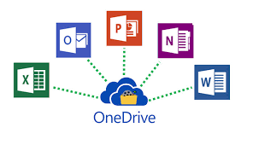
OneDrive: organización y colaboración
Estructura de carpetas y buenas prácticas
Evitar carpetas profundas
Nombres de archivo ordenados
Plantilla de estructura recomendada:
📁 01_Administrativo
📁 02_Proyectos
📁 03_Reportes
📁 04_Equipo
Notes:
En el bloque de texto de esta diapositiva, puedes poner el texto con viñetas para anotar ideas, conceptos, cosas importantes etc. También puedes resaltar partes importantes del texto y poniéndolas en el color que se muestra en el ejemplo.

Slide 18
OneDrive: organización y colaboración
Compartir correctamente
“Compartir con personas específicas” vs “cualquiera con el vínculo”
Permisos lectura / edición
Fechas de expiración
Revocar accesos
Actividad
Pedir que:
creen una carpeta
carguen un archivo
lo compartan con un compañero con permiso SOLO lectura
luego cambien el permiso a edición
finalmente retiren el acceso
Notes:
En el bloque de texto de esta diapositiva, puedes poner el texto con viñetas para anotar ideas, conceptos, cosas importantes etc. También puedes resaltar partes importantes del texto y poniéndolas en el color que se muestra en el ejemplo.

Slide 19

OneDrive: organización y colaboración
Coautoría en tiempo real
Ver quién está escribiendo
Comentarios y @menciones
Control de versiones automáticas
Notes:
En el bloque de texto de esta diapositiva, puedes poner el texto con viñetas para anotar ideas, conceptos, cosas importantes etc. También puedes resaltar partes importantes del texto y poniéndolas en el color que se muestra en el ejemplo.

Slide 20

OneDrive: organización y colaboración
Recuperación de archivos y versiones
Ver historial
Restaurar versión antigua
Recuperar archivo eliminado
Notes:
En el bloque de texto de esta diapositiva, puedes poner el texto con viñetas para anotar ideas, conceptos, cosas importantes etc. También puedes resaltar partes importantes del texto y poniéndolas en el color que se muestra en el ejemplo.

Slide 21
OneDrive: organización y colaboración
Sincronización en el PC
La parte más práctica y que siempre se agradece:
Instalar OneDrive
Elegir carpetas para sincronizar
Acceder desde el Explorador/Finder
Ventajas de trabajar offline
Resolución de conflictos
Mini-demostración: Guardar un archivo en el escritorio → se sube solo a OneDrive → editar en el celular → ver versión en el PC.
Notes:
En el bloque de texto de esta diapositiva, puedes poner el texto con viñetas para anotar ideas, conceptos, cosas importantes etc. También puedes resaltar partes importantes del texto y poniéndolas en el color que se muestra en el ejemplo.

Slide 22
OneDrive: organización y colaboración
Desafío final
Crear un calendario compartido
Crear una regla automática
Crear una tarea en Planner desde un correo
Subir un archivo a OneDrive y compartirlo
Ver una versión anterior del archivo
Notes:
En el bloque de texto de esta diapositiva, puedes poner el texto con viñetas para anotar ideas, conceptos, cosas importantes etc. También puedes resaltar partes importantes del texto y poniéndolas en el color que se muestra en el ejemplo.

Slide 23
Clase 2. Espacios Colaborativos con Teams

Slide 24
Espacios Colaborativos con Teams
Objetivo del módulo
Configurar y gestionar equipos de trabajo en Microsoft Teams, integrando comunicación, reuniones y archivos.
Notes:
En el bloque de texto de esta diapositiva, puedes poner el texto con viñetas para anotar ideas, conceptos, cosas importantes etc. También puedes resaltar partes importantes del texto y poniéndolas en el color que se muestra en el ejemplo.

Slide 25
Diagnóstico
Qué problema Teams resuelve cuando se usa bien:
Evitar correos infinitos.
Centralizar conversaciones por tema.
Ordenar archivos por proyecto.
Gestionar tareas sin Excel paralelo.
Pregunta diagnóstica:
“¿Su organización usa Teams ordenado o está lleno de canales y archivos duplicados?”
Notes:
En el bloque de texto de esta diapositiva, puedes poner el texto con viñetas para anotar ideas, conceptos, cosas importantes etc. También puedes resaltar partes importantes del texto y poniéndolas en el color que se muestra en el ejemplo.

Slide 26

Creación y normalización de equipos y canales
Tipos de equipo en Teams
Privado
Público
De organización / clase (si corresponde)
Cuándo conviene cada uno
Ejemplo práctico: Equipo “Proyecto Transformación Digital 2025”.
Notes:
En el bloque de texto de esta diapositiva, puedes poner el texto con viñetas para anotar ideas, conceptos, cosas importantes etc. También puedes resaltar partes importantes del texto y poniéndolas en el color que se muestra en el ejemplo.

Slide 27
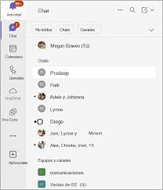
Creación y normalización de equipos y canales
Normalización: qué canales crear y por qué
Estructura estandar
📢 General
📁 01_Planificación
📁 02_Operaciones
📁 03_Documentos Oficiales
📁 04_Reportes
Principios clave:
Cada canal debe tener un propósito claro.
Evitar “canales por persona”.
Usar nombres descriptivos y numerados cuando sea necesario.
Notes:
En el bloque de texto de esta diapositiva, puedes poner el texto con viñetas para anotar ideas, conceptos, cosas importantes etc. También puedes resaltar partes importantes del texto y poniéndolas en el color que se muestra en el ejemplo.

Slide 28
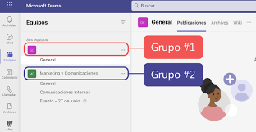
Creación y normalización de equipos y canales
Configuración y permisos
Miembros vs propietarios
Gestión de accesos
Reglas de participación
Moderación de canales
Mini-actividad: Los alumnos crean un equipo y tres canales temáticos.
Notes:
En el bloque de texto de esta diapositiva, puedes poner el texto con viñetas para anotar ideas, conceptos, cosas importantes etc. También puedes resaltar partes importantes del texto y poniéndolas en el color que se muestra en el ejemplo.

Slide 29

Creación y normalización de equipos y canales
Pestañas útiles para ordenar un canal
Cómo personalizar un canal:
Archivos (sin duplicar carpetas)
Bloc de notas (OneNote)
Planner
Lista de Microsoft Lists
Página web (para documentación interna)
Mini-actividad: Agregar una pestaña Planner y una de OneNote a un canal recién creado.
Notes:
En el bloque de texto de esta diapositiva, puedes poner el texto con viñetas para anotar ideas, conceptos, cosas importantes etc. También puedes resaltar partes importantes del texto y poniéndolas en el color que se muestra en el ejemplo.

Slide 30
Reuniones, agendas compartidas y almacenamiento
Programación de reuniones
Desde Teams vs desde Outlook
Elegir canal donde quedarán guardadas las notas y archivos
Configuración de seguridad (lobby, grabación, permisos)
Mini-actividad: Programar una reunión y vincularla a un canal.
Notes:
En el bloque de texto de esta diapositiva, puedes poner el texto con viñetas para anotar ideas, conceptos, cosas importantes etc. También puedes resaltar partes importantes del texto y poniéndolas en el color que se muestra en el ejemplo.

Slide 31
Reuniones, agendas compartidas y almacenamiento
Agendas colaborativas y Notas de reunión
Notas dentro del canal
Lista de acuerdos
Tareas generadas desde la reunión
Cómo quedan vinculadas automáticamente en Planner
Notes:
En el bloque de texto de esta diapositiva, puedes poner el texto con viñetas para anotar ideas, conceptos, cosas importantes etc. También puedes resaltar partes importantes del texto y poniéndolas en el color que se muestra en el ejemplo.

Slide 32
Reuniones, agendas compartidas y almacenamiento
Almacenamiento de archivos en Teams
Dónde se guardan realmente los archivos de Teams (→ SharePoint)
Carpetas por canal
Versiones automáticas
Buenas prácticas:
NO subir la versión 7 del mismo documento
trabajar SIEMPRE desde el canal, no desde el escritorio
Demostración: Subir un archivo → editarlo en coautoría → revisar historial → recuperar versión.
Notes:
En el bloque de texto de esta diapositiva, puedes poner el texto con viñetas para anotar ideas, conceptos, cosas importantes etc. También puedes resaltar partes importantes del texto y poniéndolas en el color que se muestra en el ejemplo.

Slide 33

Integración Teams → Planner → Outlook
Crear un Planner dentro de un canal
Plan Kanban
Buckets
Etiquetas y colores
Fechas y prioridades
Adjuntar archivos del canal
Actividad: Crear un plan con 3 buckets: “Pendiente”, “En Proceso”, “Completado”.
Notes:
En el bloque de texto de esta diapositiva, puedes poner el texto con viñetas para anotar ideas, conceptos, cosas importantes etc. También puedes resaltar partes importantes del texto y poniéndolas en el color que se muestra en el ejemplo.

Slide 34

Integración Teams → Planner → Outlook
Asignación de tareas y seguimiento
Asignar a miembros del equipo
Automatizar recordatorios
Ver tablero / lista / cronograma
Notes:
En el bloque de texto de esta diapositiva, puedes poner el texto con viñetas para anotar ideas, conceptos, cosas importantes etc. También puedes resaltar partes importantes del texto y poniéndolas en el color que se muestra en el ejemplo.

Slide 35
Integración Teams → Planner → Outlook
Convertir un mensaje o correo en tarea
Desde Outlook: “Crear tarea en Planner”
Desde Teams: “Convertir en tarea”
Qué información se arrastra automáticamente
Ejercicio:
Cada estudiante toma un mensaje en un canal y lo convierte a tarea.
Notes:
En el bloque de texto de esta diapositiva, puedes poner el texto con viñetas para anotar ideas, conceptos, cosas importantes etc. También puedes resaltar partes importantes del texto y poniéndolas en el color que se muestra en el ejemplo.

Slide 36

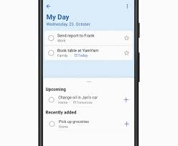
Integración Teams → Planner → Outlook
Vista de tareas personales en To Do
Cómo Planner y Outlook envían tareas a To Do
Vista “Mi día”
Integración móvil
Notes:
En el bloque de texto de esta diapositiva, puedes poner el texto con viñetas para anotar ideas, conceptos, cosas importantes etc. También puedes resaltar partes importantes del texto y poniéndolas en el color que se muestra en el ejemplo.

Slide 37
Crear flujos simples con Power Automate
Ejemplo práctico:
“Cuando se cree una tarea en Planner → enviar un correo automático al responsable”.
Demostración paso a paso.
Notes:
En el bloque de texto de esta diapositiva, puedes poner el texto con viñetas para anotar ideas, conceptos, cosas importantes etc. También puedes resaltar partes importantes del texto y poniéndolas en el color que se muestra en el ejemplo.

Slide 38
Cierre
Desafío final: “Simulación de un proyecto real”
Los alumnos deben:
Crear un equipo llamado “Proyecto X”
Crear 4 canales temáticos
Agregar un Planner al canal “Planificación”
Programar una reunión vinculada al canal “General”
Subir un archivo y trabajarlo en coautoría
Crear 2 tareas desde un mensaje
Ver sus tareas en To Do
Notes:
En el bloque de texto de esta diapositiva, puedes poner el texto con viñetas para anotar ideas, conceptos, cosas importantes etc. También puedes resaltar partes importantes del texto y poniéndolas en el color que se muestra en el ejemplo.

Slide 39
Clase 3. SharePoint como Intranet Institucional

Slide 40
SharePoint como Intranet Institucional
Objetivo del módulo
Diseñar y configurar un sitio básico en SharePoint que sirva como intranet de equipo ágil, dinámica y sencilla.
Notes:
En el bloque de texto de esta diapositiva, puedes poner el texto con viñetas para anotar ideas, conceptos, cosas importantes etc. También puedes resaltar partes importantes del texto y poniéndolas en el color que se muestra en el ejemplo.

Slide 41

Introducción: Qué es SharePoint y para qué sirve
SharePoint no es un “OneDrive grande”, sino la base de:
intranets,
repositorios institucionales,
documentación oficial,
sitios para equipos,
flujos y automatizaciones.
Detalle:
OneDrive = mis archivos.
Teams = trabajo en equipo del día a día.
SharePoint = estructura institucional, repositorios oficiales y comunicación interna.
Mini-ejercicio inicial: Pedir que ingresen a su SharePoint institucional y observen qué estructura tiene.
Notes:
En el bloque de texto de esta diapositiva, puedes poner el texto con viñetas para anotar ideas, conceptos, cosas importantes etc. También puedes resaltar partes importantes del texto y poniéndolas en el color que se muestra en el ejemplo.

Slide 42

Creación y configuración de sitios SharePoint
Tipos de sitios en SharePoint
Sitio de equipo (colaboración interna)
Sitio de comunicación (intranet, anuncios, documentos oficiales)
Sitio privado para áreas sensibles (RRHH, Finanzas)
Ejemplo:
un sitio tipo “Intranet Institucional 2025”
un sitio tipo “Departamento de Salud Primaria”
Notes:
En el bloque de texto de esta diapositiva, puedes poner el texto con viñetas para anotar ideas, conceptos, cosas importantes etc. También puedes resaltar partes importantes del texto y poniéndolas en el color que se muestra en el ejemplo.

Slide 43
Creación y configuración de sitios SharePoint
Crear un sitio
Paso a paso en vivo:
SharePoint → Crear sitio
Elegir tipo
Configurar:
nombre
descripción
privacidad (público / privado)
diseño inicial
Estructura automática de carpetas y páginas
Actividad: Cada participante crea un sitio básico para su área hipotética (“Área de Operaciones”, “Recursos Humanos”, etc.).
Notes:
En el bloque de texto de esta diapositiva, puedes poner el texto con viñetas para anotar ideas, conceptos, cosas importantes etc. También puedes resaltar partes importantes del texto y poniéndolas en el color que se muestra en el ejemplo.

Slide 44

Creación y configuración de sitios SharePoint
Personalización básica del sitio
Cambiar apariencia y tema
Agregar webparts:
noticias
calendario
documentos
vínculos rápidos
personas
eventos
listas
Crear páginas internas (“Protocolos”, “Manual de funciones”, “Comunicaciones internas”)
Actividad: Agregar un webpart de Noticias y publicar una noticia simple.
Notes:
En el bloque de texto de esta diapositiva, puedes poner el texto con viñetas para anotar ideas, conceptos, cosas importantes etc. También puedes resaltar partes importantes del texto y poniéndolas en el color que se muestra en el ejemplo.

Slide 45
Bibliotecas, listas y permisos
Bibliotecas de documentos
Diferencia entre carpetas y bibliotecas
Vista moderna
Versionamiento avanzado
Metadatos (palabras clave, etiquetas, estado del documento)
Vistas personalizadas (por área, por fecha, por responsable)
Ejercicio: Crear una biblioteca llamada “Documentos Oficiales” y agregar columnas como:
Estado (Borrador / Vigente / Obsoleto)
Responsable
Fecha de última actualización
Notes:
En el bloque de texto de esta diapositiva, puedes poner el texto con viñetas para anotar ideas, conceptos, cosas importantes etc. También puedes resaltar partes importantes del texto y poniéndolas en el color que se muestra en el ejemplo.

Slide 46
Bibliotecas, listas y permisos
Listas de SharePoint
Ejemplos de usos reales:
Registro de proveedores
Control de inventario
Seguimiento de incidentes
Flujos de aprobación
Registro de solicitudes internas
Construcción paso a paso:
Crear lista
Agregar columnas (texto, elección, número, fecha, usuario, etc.)
Crear vistas (kanban, lista, galería)
Ejercicio: Construir una lista simple de “Solicitudes internas” con columnas:
Solicitante
Tipo de solicitud
Prioridad
Estado
Fecha
Notes:
En el bloque de texto de esta diapositiva, puedes poner el texto con viñetas para anotar ideas, conceptos, cosas importantes etc. También puedes resaltar partes importantes del texto y poniéndolas en el color que se muestra en el ejemplo.

Slide 47
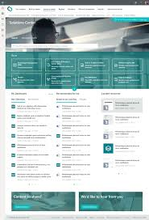
Bibliotecas, listas y permisos
Permisos: el corazón de SharePoint
Permisos por sitio
Permisos por biblioteca
Permisos por carpeta
Permisos por archivo
Grupos:
Visitantes
Miembros
Propietarios
Herencia de permisos
Romper herencia (y cuándo NO hacerlo)
Control del acceso externo
Notes:
En el bloque de texto de esta diapositiva, puedes poner el texto con viñetas para anotar ideas, conceptos, cosas importantes etc. También puedes resaltar partes importantes del texto y poniéndolas en el color que se muestra en el ejemplo.

Slide 48
Buenas prácticas para SharePoint como Intranet
Estructura sugerida de una intranet
🏠 Inicio (noticias, anuncios, accesos rápidos)
📁 Documentos oficiales
📁 Políticas y procedimientos
📁 Comunicados internos
📁 Formularios y solicitudes
📅 Calendario institucional
👤 Directorio de personas
Notes:
En el bloque de texto de esta diapositiva, puedes poner el texto con viñetas para anotar ideas, conceptos, cosas importantes etc. También puedes resaltar partes importantes del texto y poniéndolas en el color que se muestra en el ejemplo.

Slide 49
Buenas prácticas para SharePoint como Intranet
Principios clave de gobernanza
Nunca entregar acceso de propietario a todos.
Versionamiento obligatorio para documentos oficiales.
Plantilla de nombrado de documentos.
Bibliotecas separadas por área.
Uso de metadatos en vez de carpetas profundas.
Notes:
En el bloque de texto de esta diapositiva, puedes poner el texto con viñetas para anotar ideas, conceptos, cosas importantes etc. También puedes resaltar partes importantes del texto y poniéndolas en el color que se muestra en el ejemplo.

Slide 50
Buenas prácticas para SharePoint como Intranet
Flujos con Power Automate
Aprobación de documentos oficiales
Notificación de actualizaciones
Solicitudes internas automatizadas
Archivado automático de documentos obsoletos
Demostración: Flujo simple: “Cuando un documento se publique/vigente → avisar al equipo”.
Notes:
En el bloque de texto de esta diapositiva, puedes poner el texto con viñetas para anotar ideas, conceptos, cosas importantes etc. También puedes resaltar partes importantes del texto y poniéndolas en el color que se muestra en el ejemplo.

Slide 51
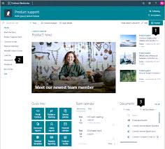
Buenas prácticas para SharePoint como Intranet
Integración con Teams
Sitio SharePoint asociado a cada equipo de Teams
Cómo organizar bibliotecas para no duplicar archivos
Vistas útiles dentro de Teams
Notes:
En el bloque de texto de esta diapositiva, puedes poner el texto con viñetas para anotar ideas, conceptos, cosas importantes etc. También puedes resaltar partes importantes del texto y poniéndolas en el color que se muestra en el ejemplo.

Slide 52
Buenas prácticas para SharePoint como Intranet
Tips para una intranet que la gente SÍ usa
Actualizar noticias cada 1-2 semanas
Diseñar páginas livianas y claras
Destacar accesos rápidos a cosas críticas (formularios, políticas, plataformas internas)
No saturar la portada
Mantener responsables claros por sección
Notes:
En el bloque de texto de esta diapositiva, puedes poner el texto con viñetas para anotar ideas, conceptos, cosas importantes etc. También puedes resaltar partes importantes del texto y poniéndolas en el color que se muestra en el ejemplo.

Slide 53
Cierre
Desafío final: Los alumnos deben:
Crear un sitio de comunicación
Crear una biblioteca de documentos oficiales
Crear una lista llamada “Solicitudes internas”
Publicar una noticia en la intranet
Configurar permisos diferenciados para una carpeta sensible
Mostrar la diferencia entre colaboración y repositorio oficial
Notes:
En el bloque de texto de esta diapositiva, puedes poner el texto con viñetas para anotar ideas, conceptos, cosas importantes etc. También puedes resaltar partes importantes del texto y poniéndolas en el color que se muestra en el ejemplo.

Slide 54
Adicional: Listas en SharePoint

Slide 55
Listas en SharePoint
Objetivo del módulo
Lo que veremos es gestión simple de listas para registros, seguimiento y/o formularios.
Notes:
En el bloque de texto de esta diapositiva, puedes poner el texto con viñetas para anotar ideas, conceptos, cosas importantes etc. También puedes resaltar partes importantes del texto y poniéndolas en el color que se muestra en el ejemplo.

Slide 56
Listas en SharePoint
¿Qué es una lista en SharePoint?
Una lista de SharePoint es una estructura de datos en la nube que permite registrar, organizar y gestionar información de forma colaborativa y segura dentro de Microsoft 365.
Si necesitas llevar un seguimiento de solicitudes (compras, permisos, requerimientos TI y/o reclamos).
Una lista de SharePoint sirve exactamente para esto porque:
Cada registro tiene estado
Queda historial de cambios
Puedes filtrar por responsable, fecha, estado
Varias personas pueden trabajar sin pisarse
Una diferencia importante con Excel: la lista está pensada para procesos, no solo para datos.
Notes:
En el bloque de texto de esta diapositiva, puedes poner el texto con viñetas para anotar ideas, conceptos, cosas importantes etc. También puedes resaltar partes importantes del texto y poniéndolas en el color que se muestra en el ejemplo.

Slide 57
Listas en SharePoint
Estructura mínima
Campos básicos
Título (obligatorio, piensa en él como “ID humano”)
Fecha de creación (automática)
Creado por (automático)
Campos de gestión
Estado (Pendiente / En proceso / Cerrado)
Responsable
Fecha compromiso
Prioridad (opcional)
Notes:
En el bloque de texto de esta diapositiva, puedes poner el texto con viñetas para anotar ideas, conceptos, cosas importantes etc. También puedes resaltar partes importantes del texto y poniéndolas en el color que se muestra en el ejemplo.

Slide 58
Listas en SharePoint
Tipos de columnas clave
Los más usados en gestión:
Texto (una línea) → nombres, códigos
Opción → estados, prioridades ✔ evita textos libres
Persona o grupo → responsables reales
Fecha y hora → vencimientos
Sí/No → flags simples (¿urgente?)
Notes:
En el bloque de texto de esta diapositiva, puedes poner el texto con viñetas para anotar ideas, conceptos, cosas importantes etc. También puedes resaltar partes importantes del texto y poniéndolas en el color que se muestra en el ejemplo.

Slide 59
Listas en SharePoint
Formularios:
Los más usados en gestión:
Cuando alguien crea un ítem:
SharePoint muestra un formulario automático
El orden y tipo de columnas importa mucho
Un formulario claro = menos errores
Más adelante puedes:
Ocultar columnas
Marcar obligatorios
Incluso personalizar con Power Apps
Notes:
En el bloque de texto de esta diapositiva, puedes poner el texto con viñetas para anotar ideas, conceptos, cosas importantes etc. También puedes resaltar partes importantes del texto y poniéndolas en el color que se muestra en el ejemplo.

Slide 60
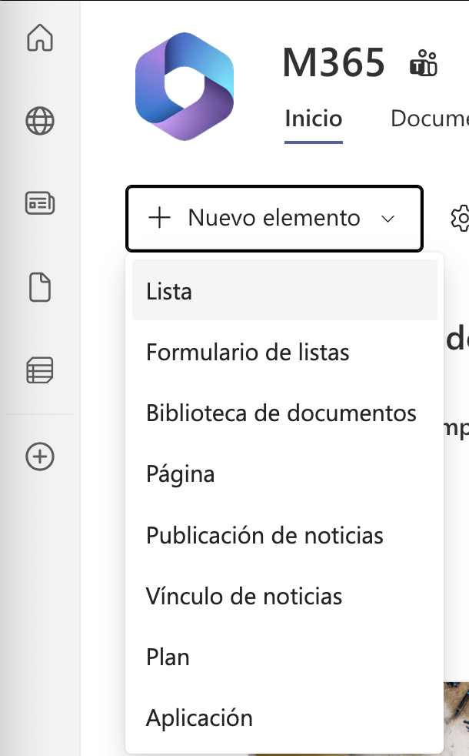
Listas en SharePoint
Notes:
En el bloque de texto de esta diapositiva, puedes poner el texto con viñetas para anotar ideas, conceptos, cosas importantes etc. También puedes resaltar partes importantes del texto y poniéndolas en el color que se muestra en el ejemplo.

Slide 61
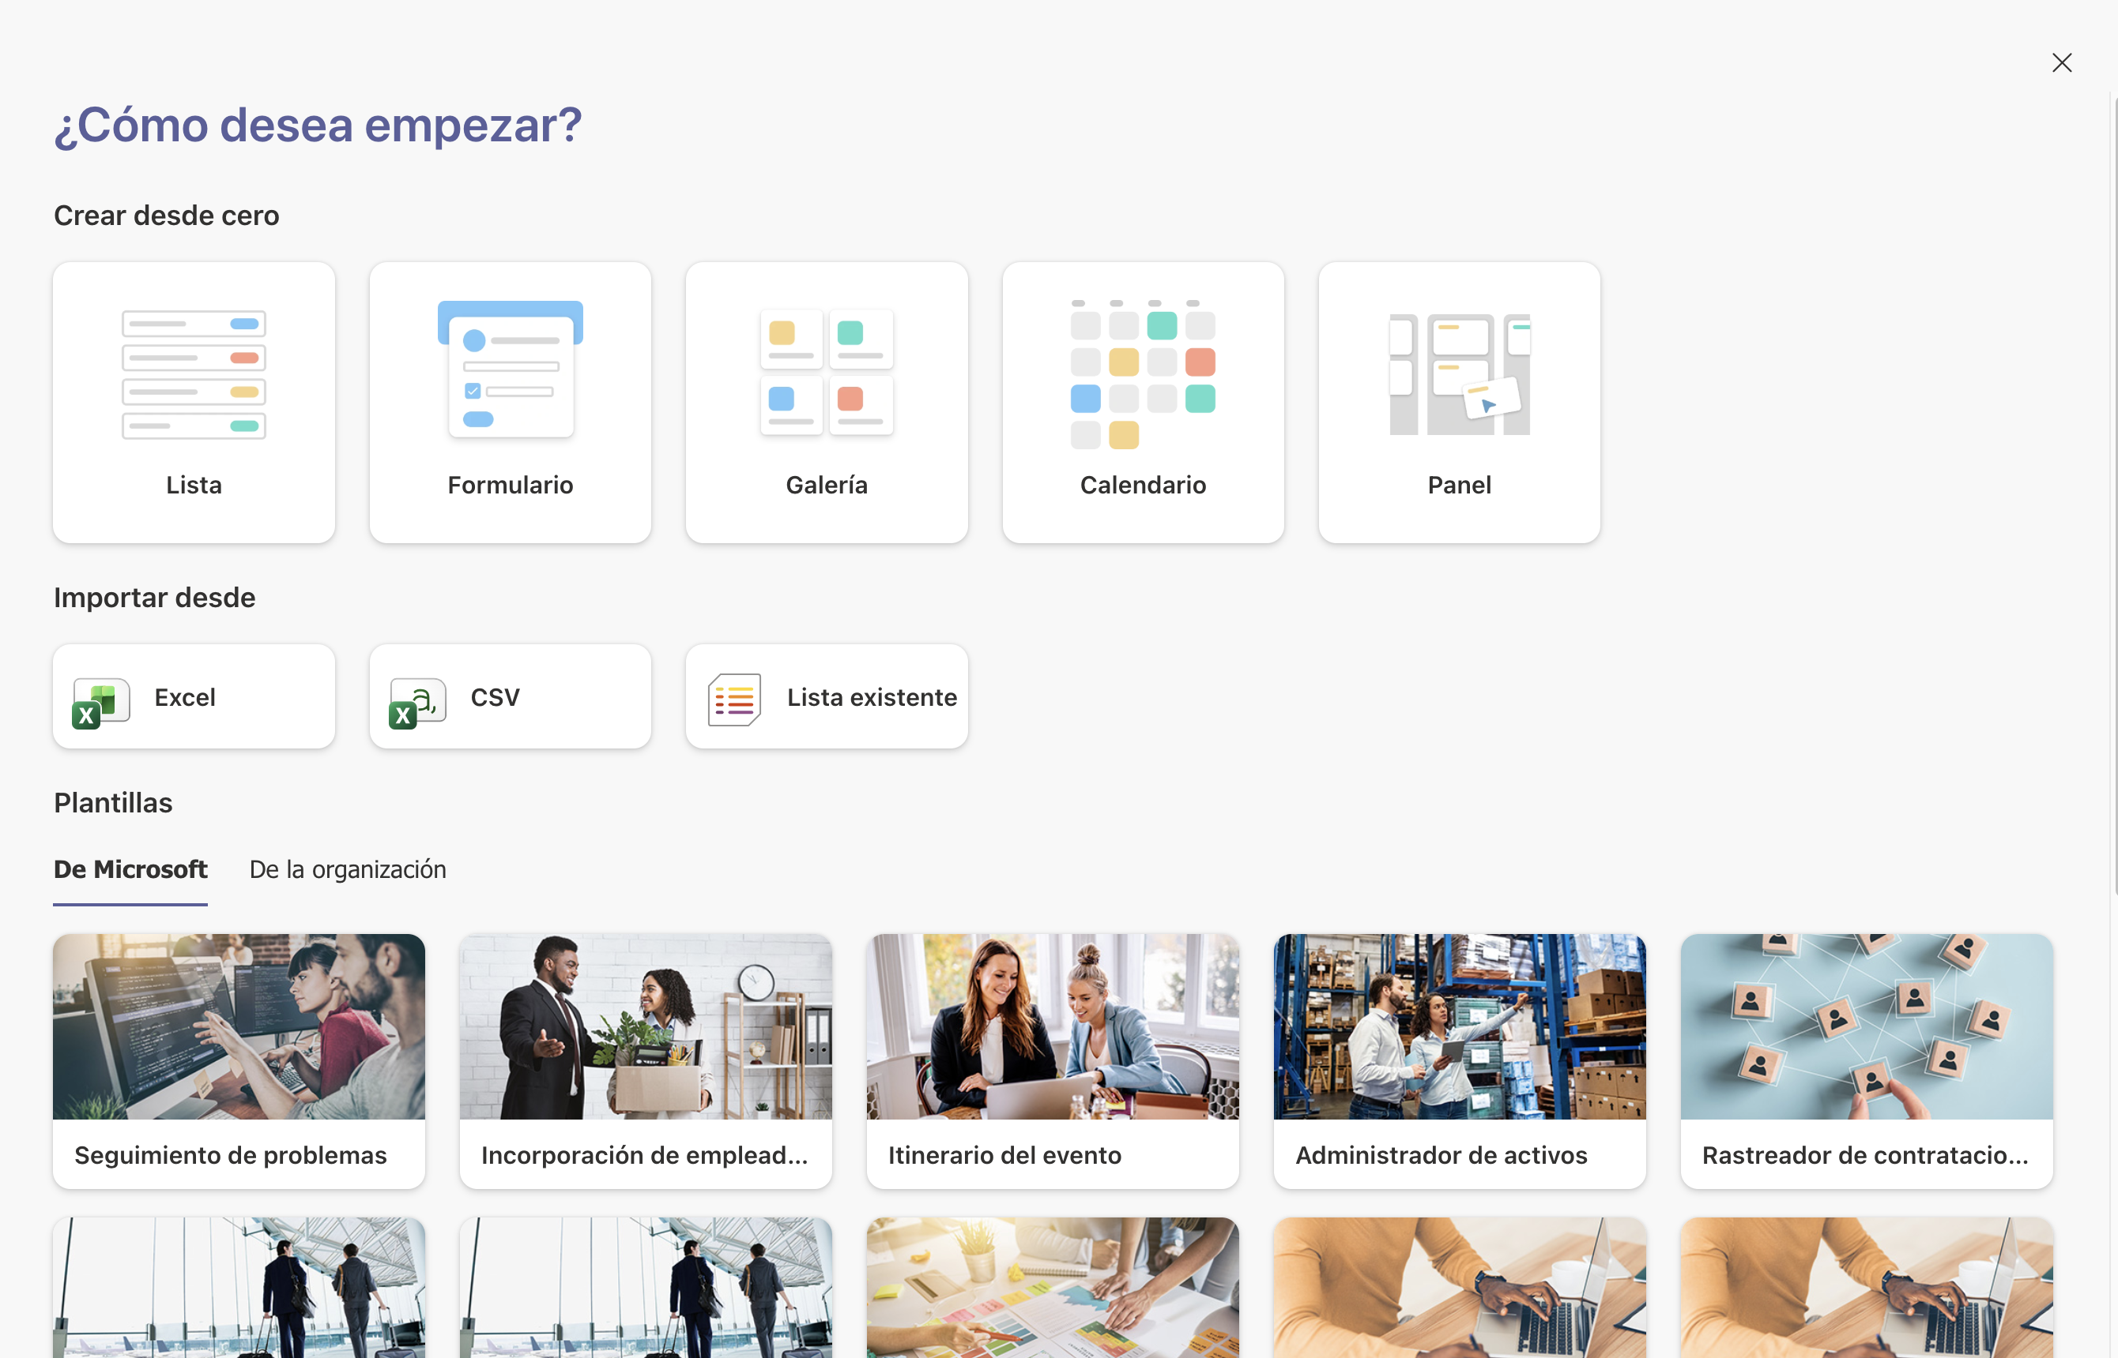
Listas en SharePoint
Notes:
En el bloque de texto de esta diapositiva, puedes poner el texto con viñetas para anotar ideas, conceptos, cosas importantes etc. También puedes resaltar partes importantes del texto y poniéndolas en el color que se muestra en el ejemplo.

Slide 62
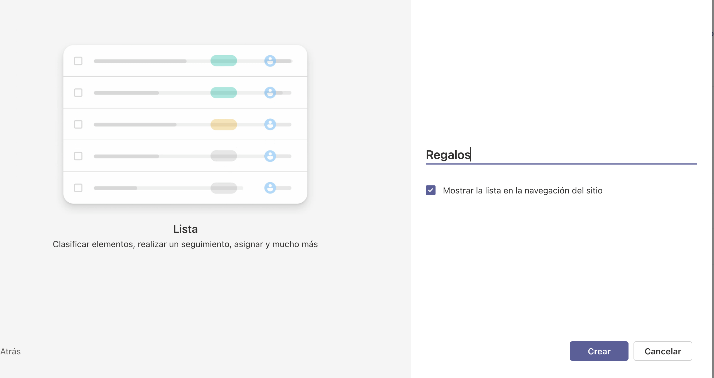
Listas en SharePoint
Notes:
En el bloque de texto de esta diapositiva, puedes poner el texto con viñetas para anotar ideas, conceptos, cosas importantes etc. También puedes resaltar partes importantes del texto y poniéndolas en el color que se muestra en el ejemplo.

Slide 63
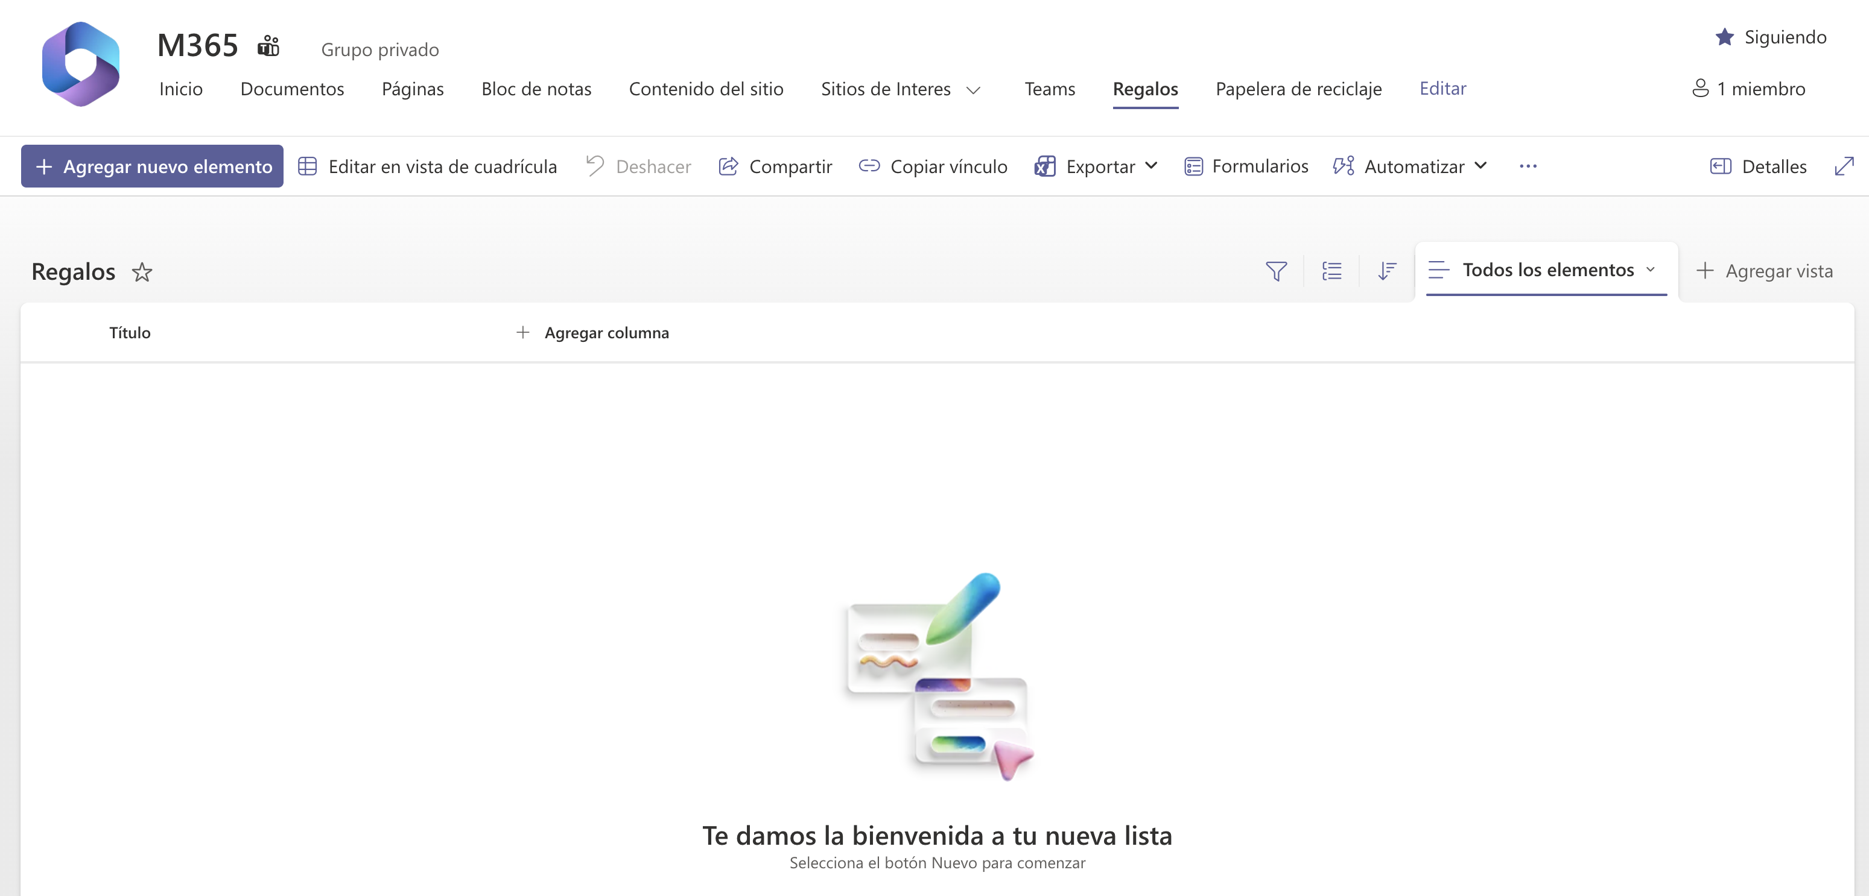
Listas en SharePoint
Notes:
En el bloque de texto de esta diapositiva, puedes poner el texto con viñetas para anotar ideas, conceptos, cosas importantes etc. También puedes resaltar partes importantes del texto y poniéndolas en el color que se muestra en el ejemplo.

Slide 64
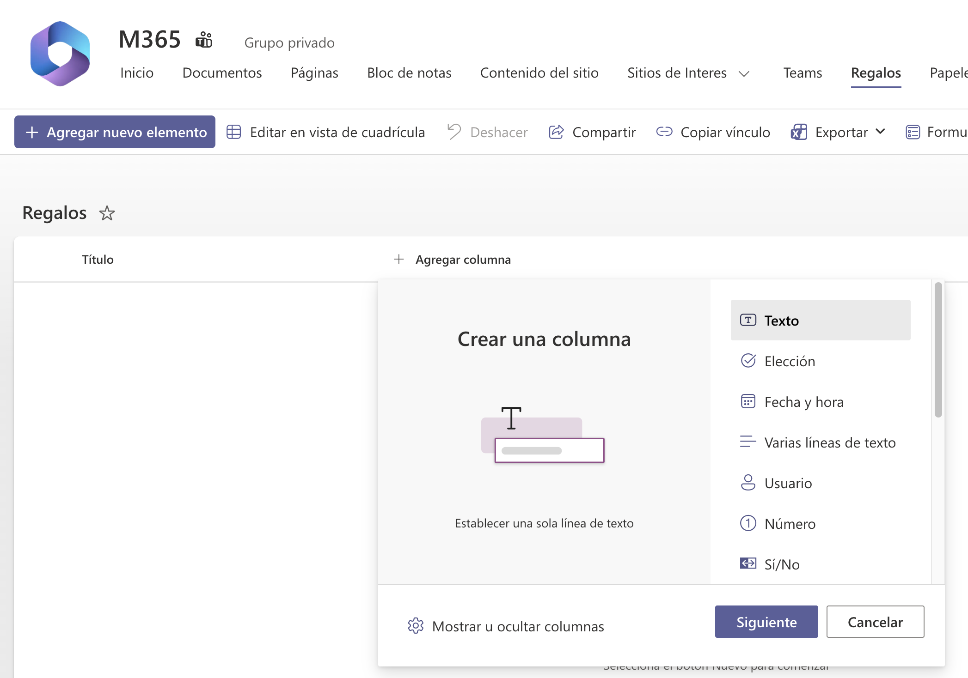
Listas en SharePoint
Notes:
En el bloque de texto de esta diapositiva, puedes poner el texto con viñetas para anotar ideas, conceptos, cosas importantes etc. También puedes resaltar partes importantes del texto y poniéndolas en el color que se muestra en el ejemplo.

Slide 65
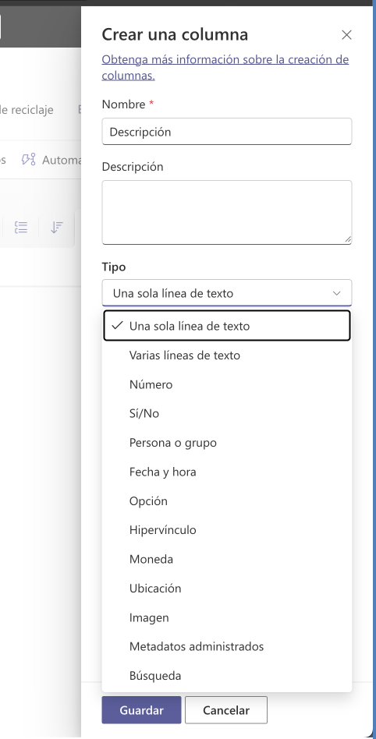
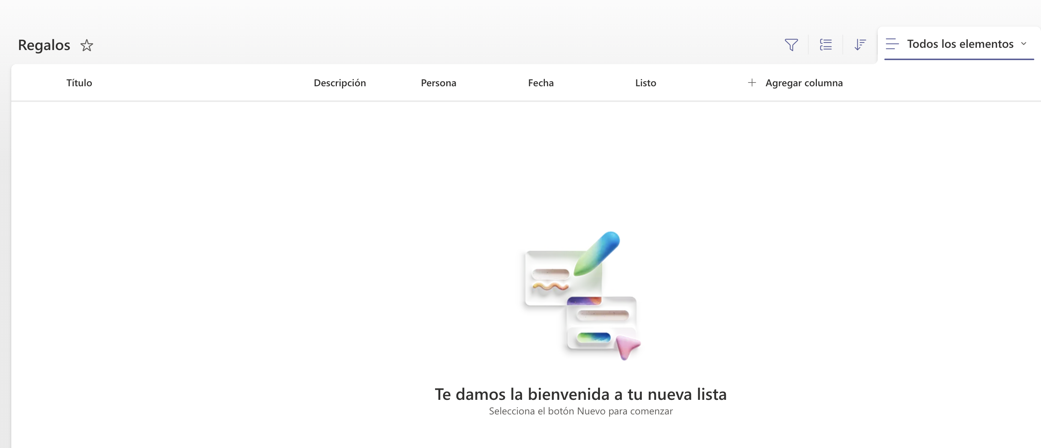
Listas en SharePoint
Notes:
En el bloque de texto de esta diapositiva, puedes poner el texto con viñetas para anotar ideas, conceptos, cosas importantes etc. También puedes resaltar partes importantes del texto y poniéndolas en el color que se muestra en el ejemplo.

Slide 66
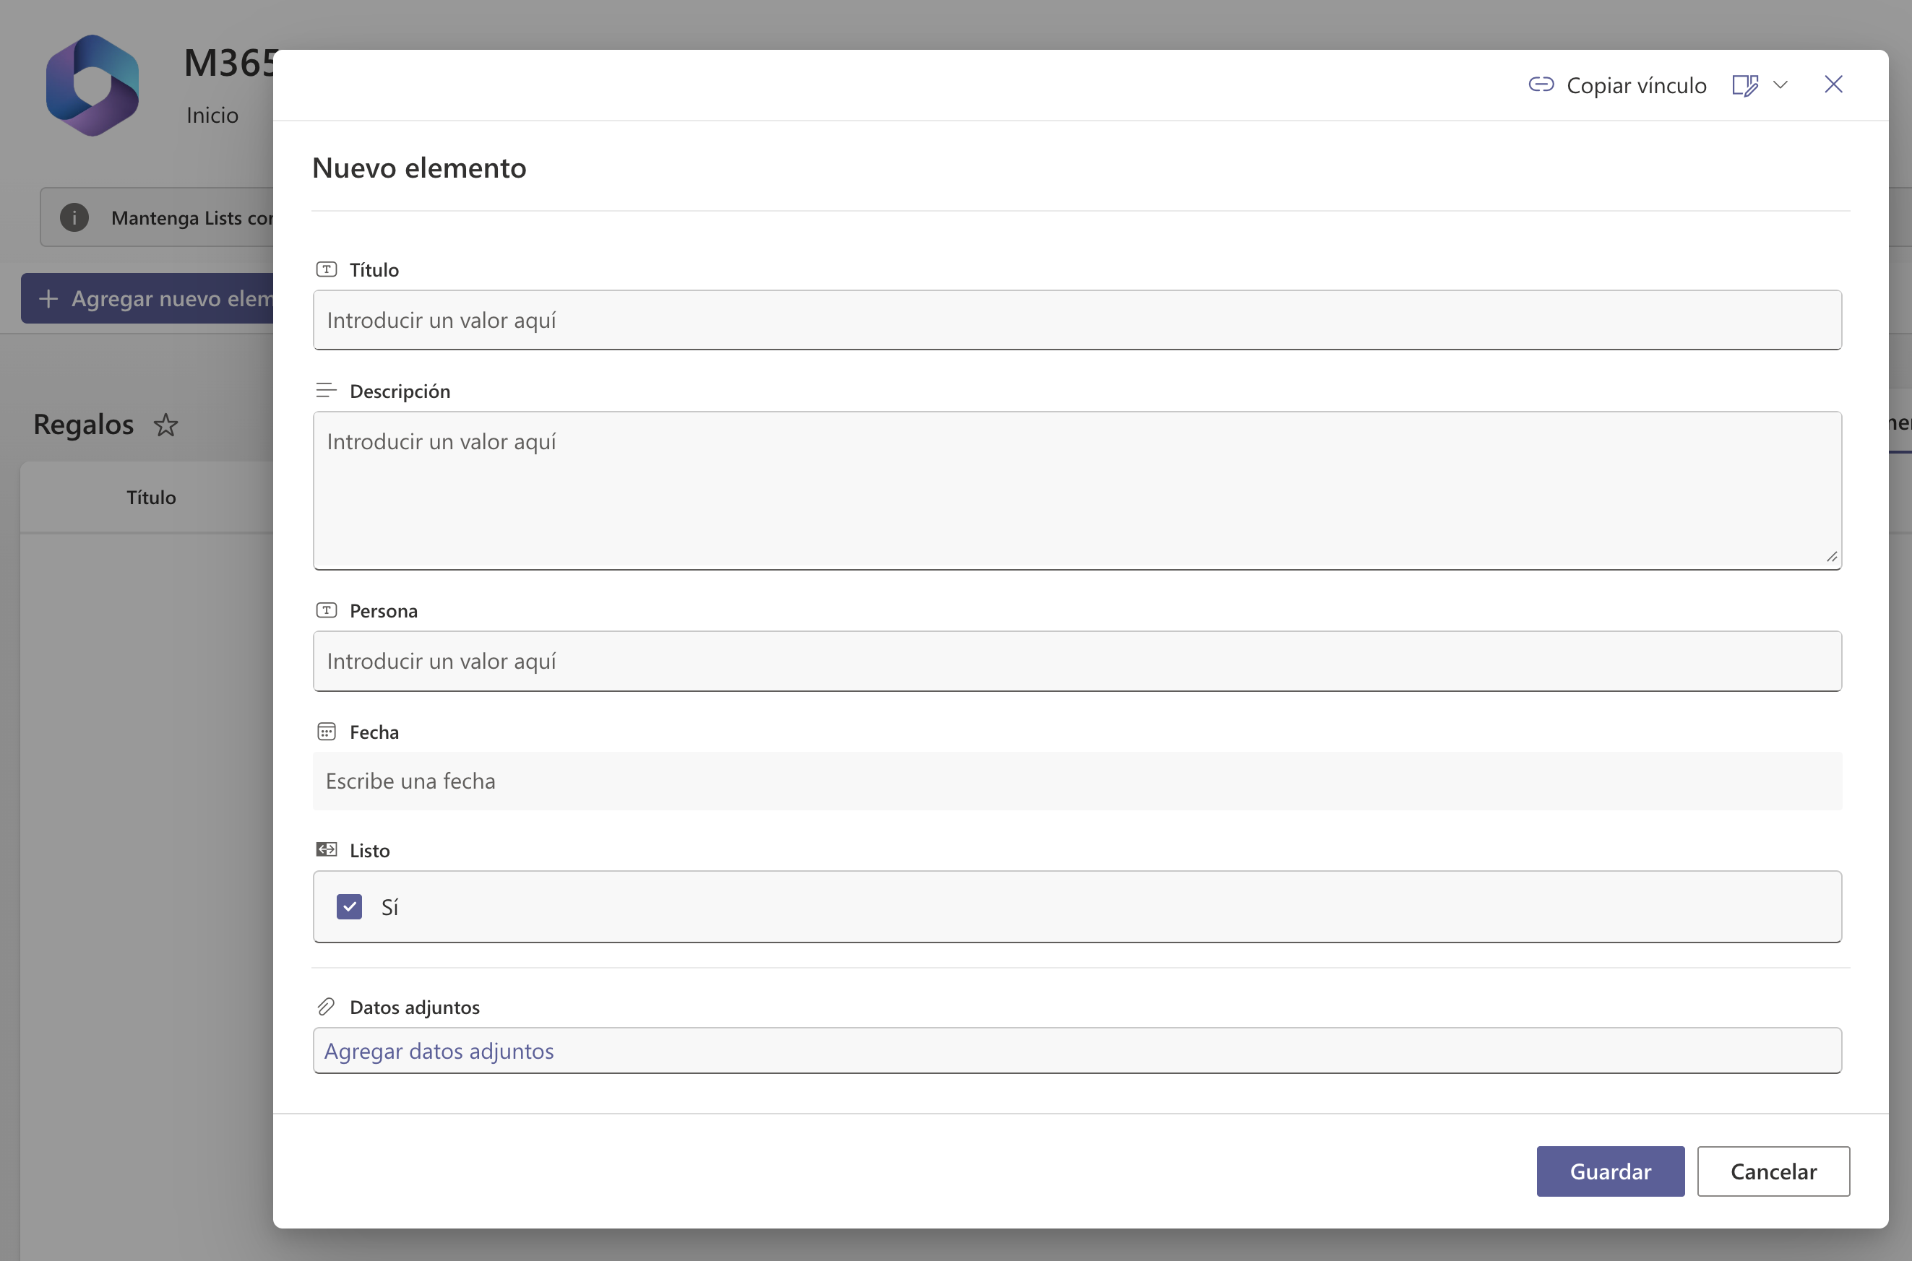
Listas en SharePoint
Notes:
En el bloque de texto de esta diapositiva, puedes poner el texto con viñetas para anotar ideas, conceptos, cosas importantes etc. También puedes resaltar partes importantes del texto y poniéndolas en el color que se muestra en el ejemplo.

Slide 67
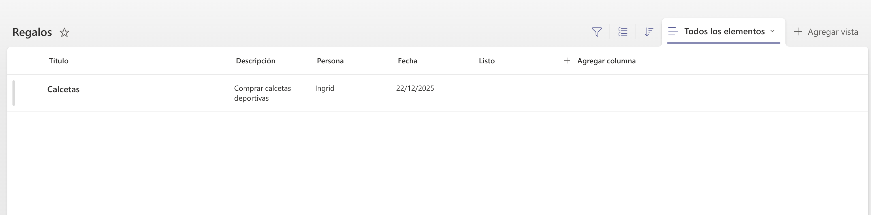
Listas en SharePoint
Notes:
En el bloque de texto de esta diapositiva, puedes poner el texto con viñetas para anotar ideas, conceptos, cosas importantes etc. También puedes resaltar partes importantes del texto y poniéndolas en el color que se muestra en el ejemplo.

Slide 68
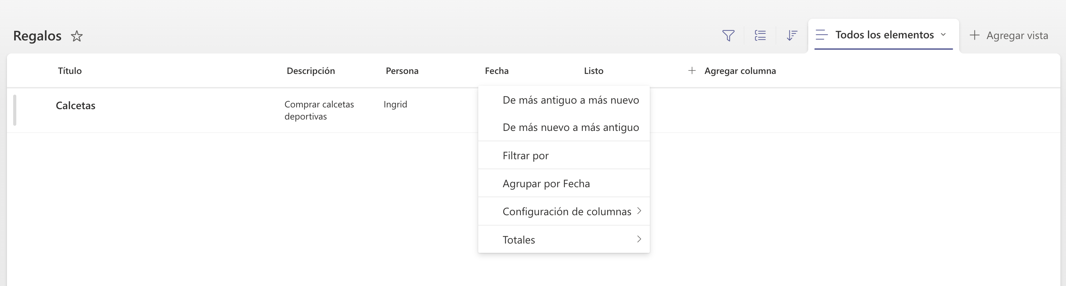
Listas en SharePoint
Notes:
En el bloque de texto de esta diapositiva, puedes poner el texto con viñetas para anotar ideas, conceptos, cosas importantes etc. También puedes resaltar partes importantes del texto y poniéndolas en el color que se muestra en el ejemplo.

Slide 69
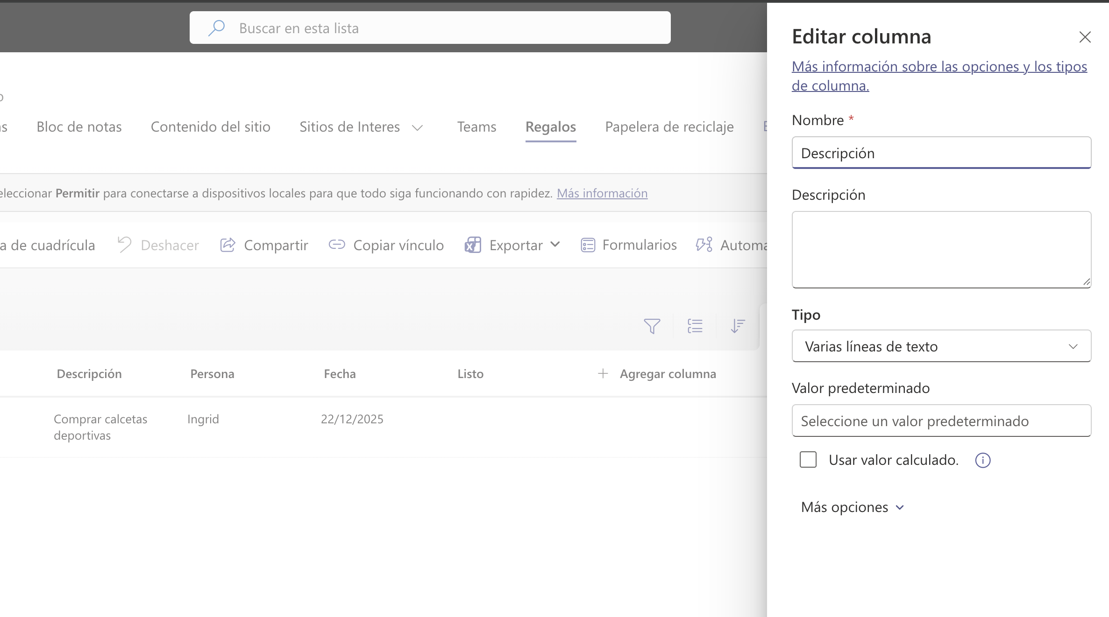
Listas en SharePoint
Notes:
En el bloque de texto de esta diapositiva, puedes poner el texto con viñetas para anotar ideas, conceptos, cosas importantes etc. También puedes resaltar partes importantes del texto y poniéndolas en el color que se muestra en el ejemplo.

Slide 70
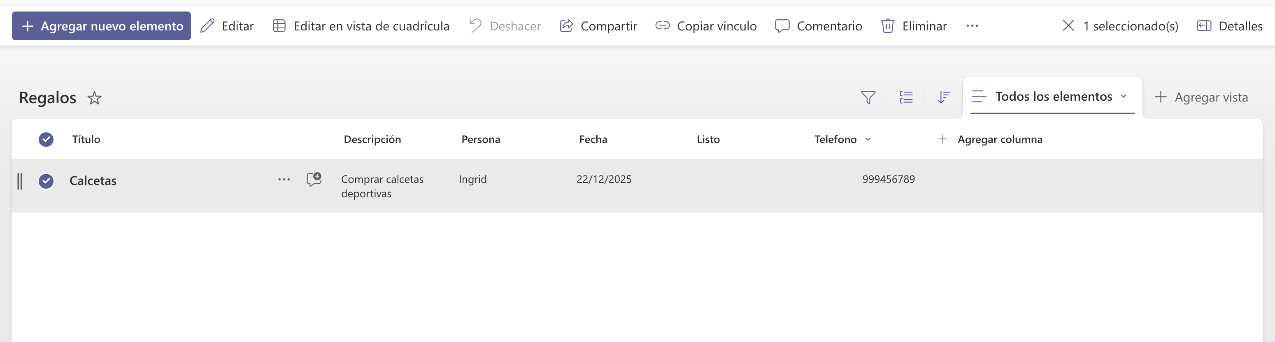
Listas en SharePoint
Notes:
En el bloque de texto de esta diapositiva, puedes poner el texto con viñetas para anotar ideas, conceptos, cosas importantes etc. También puedes resaltar partes importantes del texto y poniéndolas en el color que se muestra en el ejemplo.

Slide 71
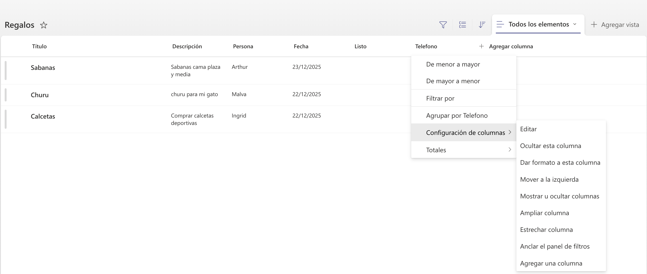
Listas en SharePoint
Notes:
En el bloque de texto de esta diapositiva, puedes poner el texto con viñetas para anotar ideas, conceptos, cosas importantes etc. También puedes resaltar partes importantes del texto y poniéndolas en el color que se muestra en el ejemplo.

Slide 72
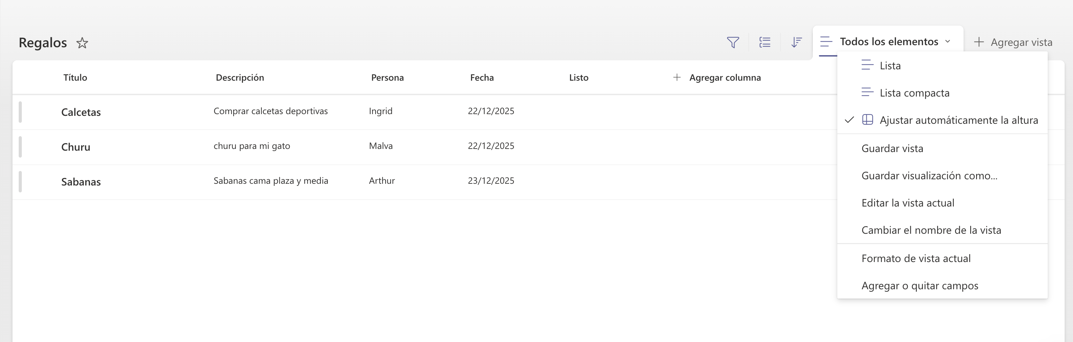
Listas en SharePoint
Notes:
En el bloque de texto de esta diapositiva, puedes poner el texto con viñetas para anotar ideas, conceptos, cosas importantes etc. También puedes resaltar partes importantes del texto y poniéndolas en el color que se muestra en el ejemplo.

Slide 73
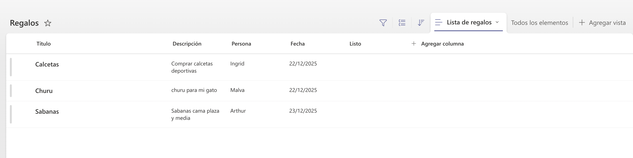
Listas en SharePoint
Notes:
En el bloque de texto de esta diapositiva, puedes poner el texto con viñetas para anotar ideas, conceptos, cosas importantes etc. También puedes resaltar partes importantes del texto y poniéndolas en el color que se muestra en el ejemplo.

Slide 74
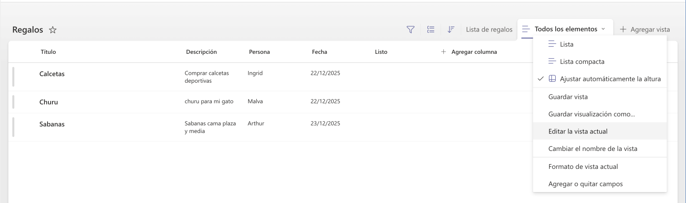
Listas en SharePoint
Notes:
En el bloque de texto de esta diapositiva, puedes poner el texto con viñetas para anotar ideas, conceptos, cosas importantes etc. También puedes resaltar partes importantes del texto y poniéndolas en el color que se muestra en el ejemplo.

Slide 75
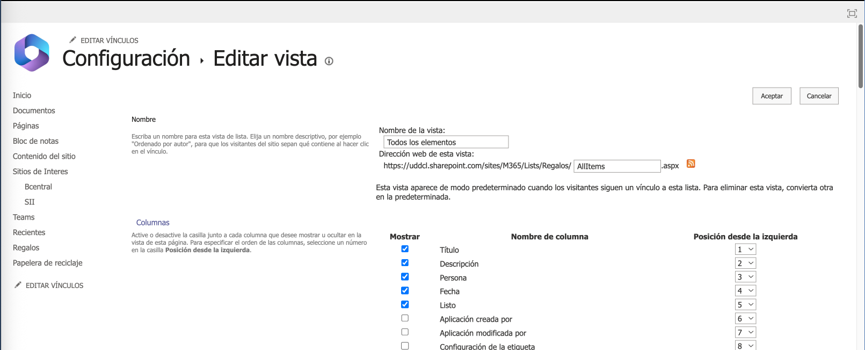
Listas en SharePoint
Notes:
En el bloque de texto de esta diapositiva, puedes poner el texto con viñetas para anotar ideas, conceptos, cosas importantes etc. También puedes resaltar partes importantes del texto y poniéndolas en el color que se muestra en el ejemplo.

Slide 76
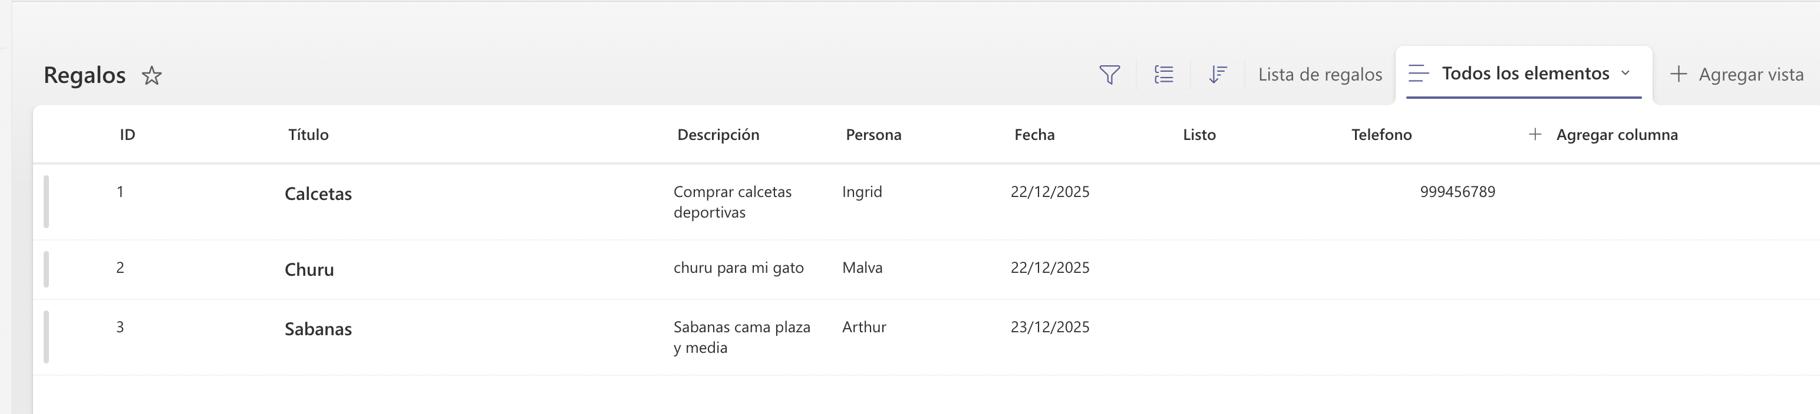
Listas en SharePoint
Notes:
En el bloque de texto de esta diapositiva, puedes poner el texto con viñetas para anotar ideas, conceptos, cosas importantes etc. También puedes resaltar partes importantes del texto y poniéndolas en el color que se muestra en el ejemplo.

Slide 77
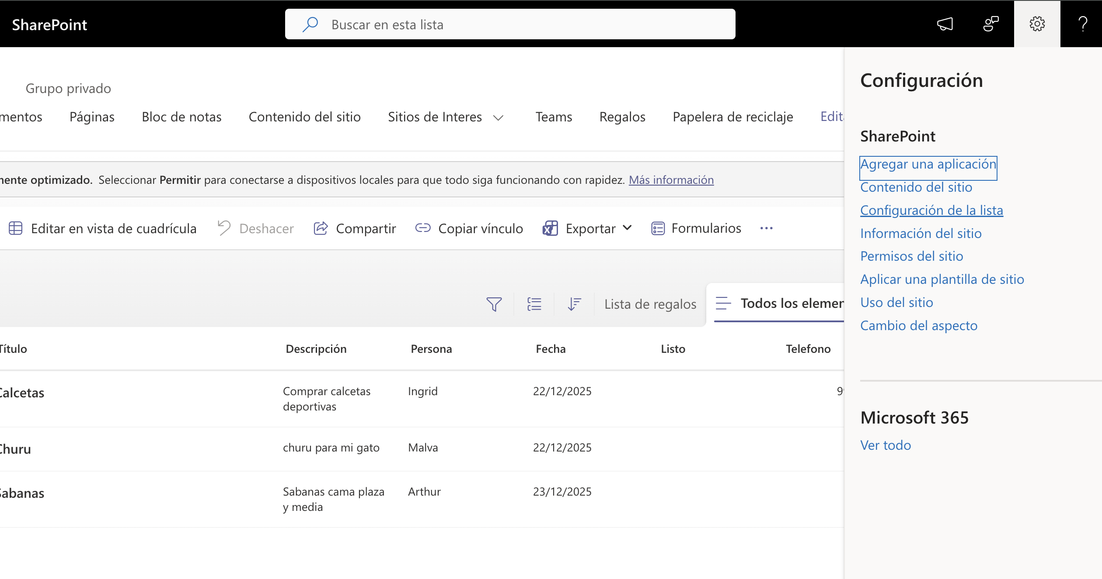
Listas en SharePoint
Notes:
En el bloque de texto de esta diapositiva, puedes poner el texto con viñetas para anotar ideas, conceptos, cosas importantes etc. También puedes resaltar partes importantes del texto y poniéndolas en el color que se muestra en el ejemplo.

Slide 78
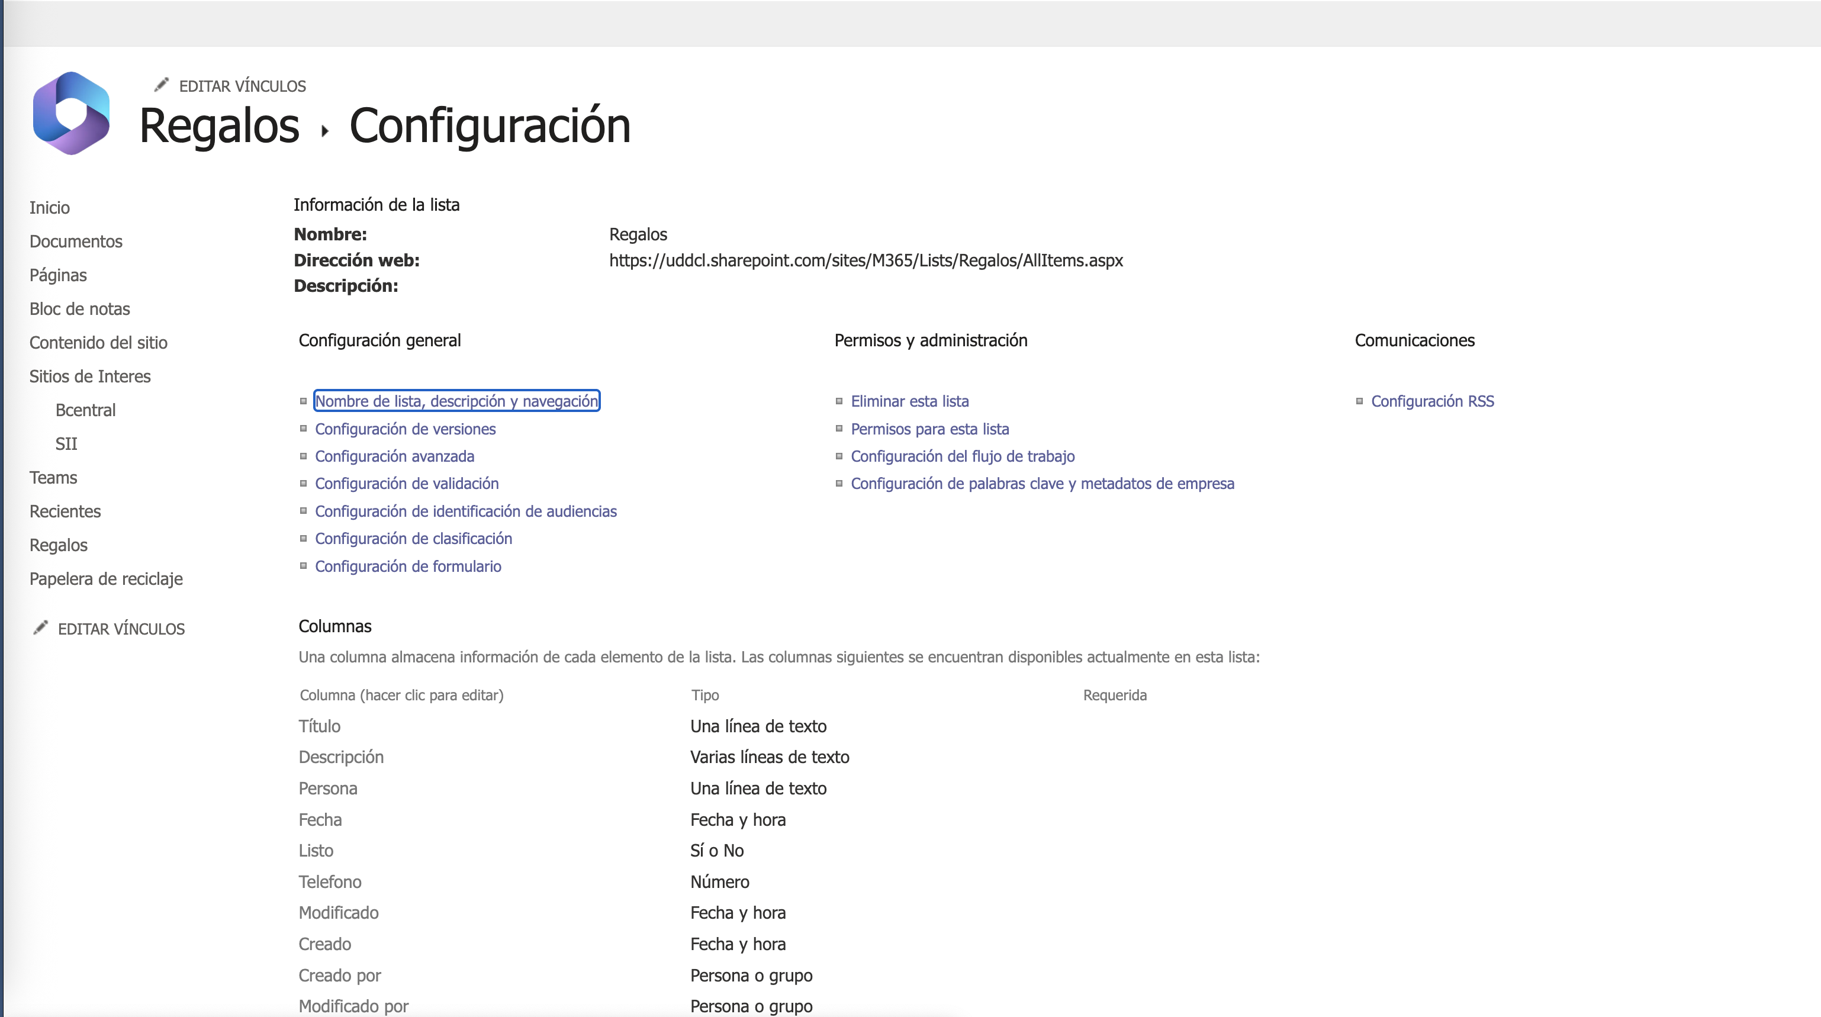
Listas en SharePoint
Notes:
En el bloque de texto de esta diapositiva, puedes poner el texto con viñetas para anotar ideas, conceptos, cosas importantes etc. También puedes resaltar partes importantes del texto y poniéndolas en el color que se muestra en el ejemplo.

Slide 79
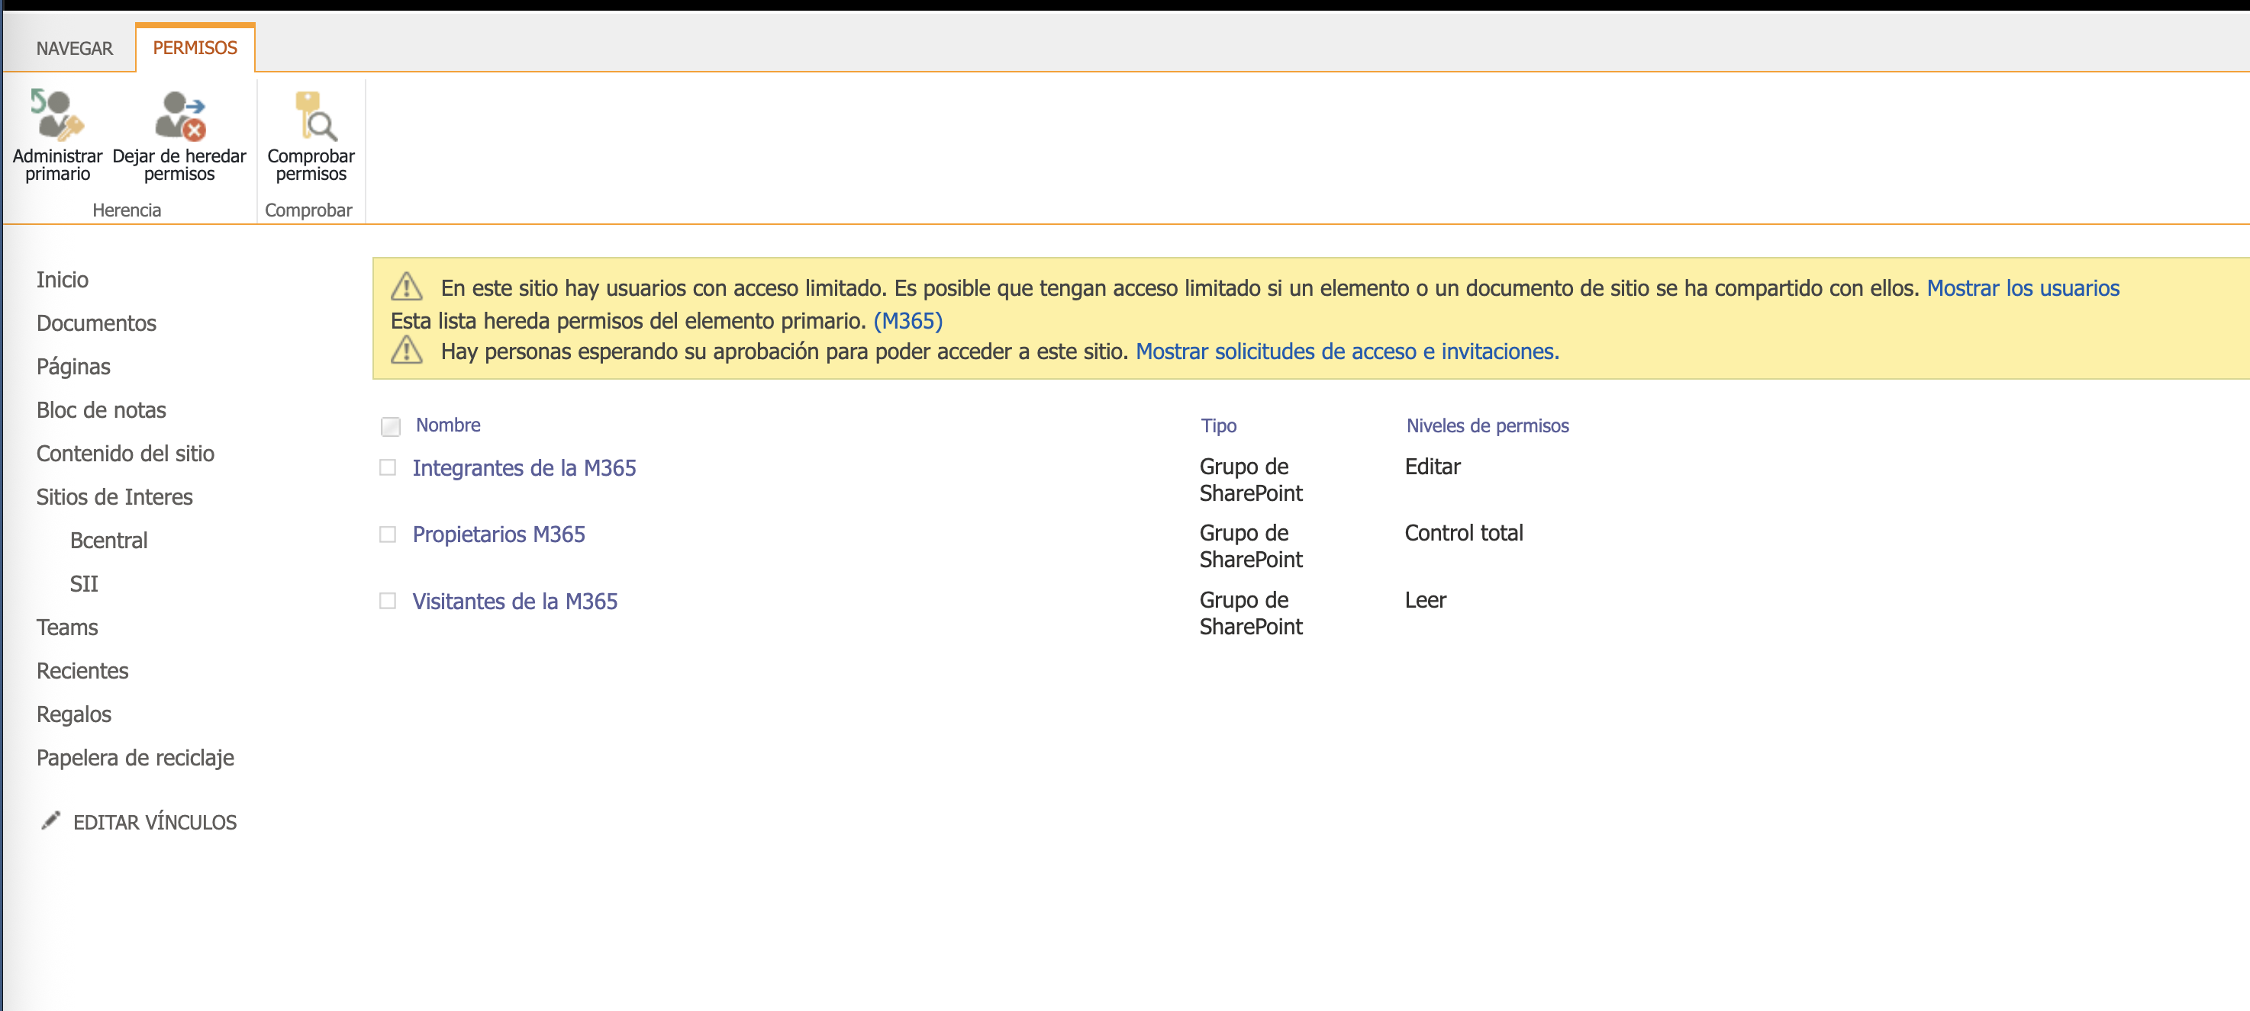
Listas en SharePoint
Notes:
En el bloque de texto de esta diapositiva, puedes poner el texto con viñetas para anotar ideas, conceptos, cosas importantes etc. También puedes resaltar partes importantes del texto y poniéndolas en el color que se muestra en el ejemplo.

Slide 80
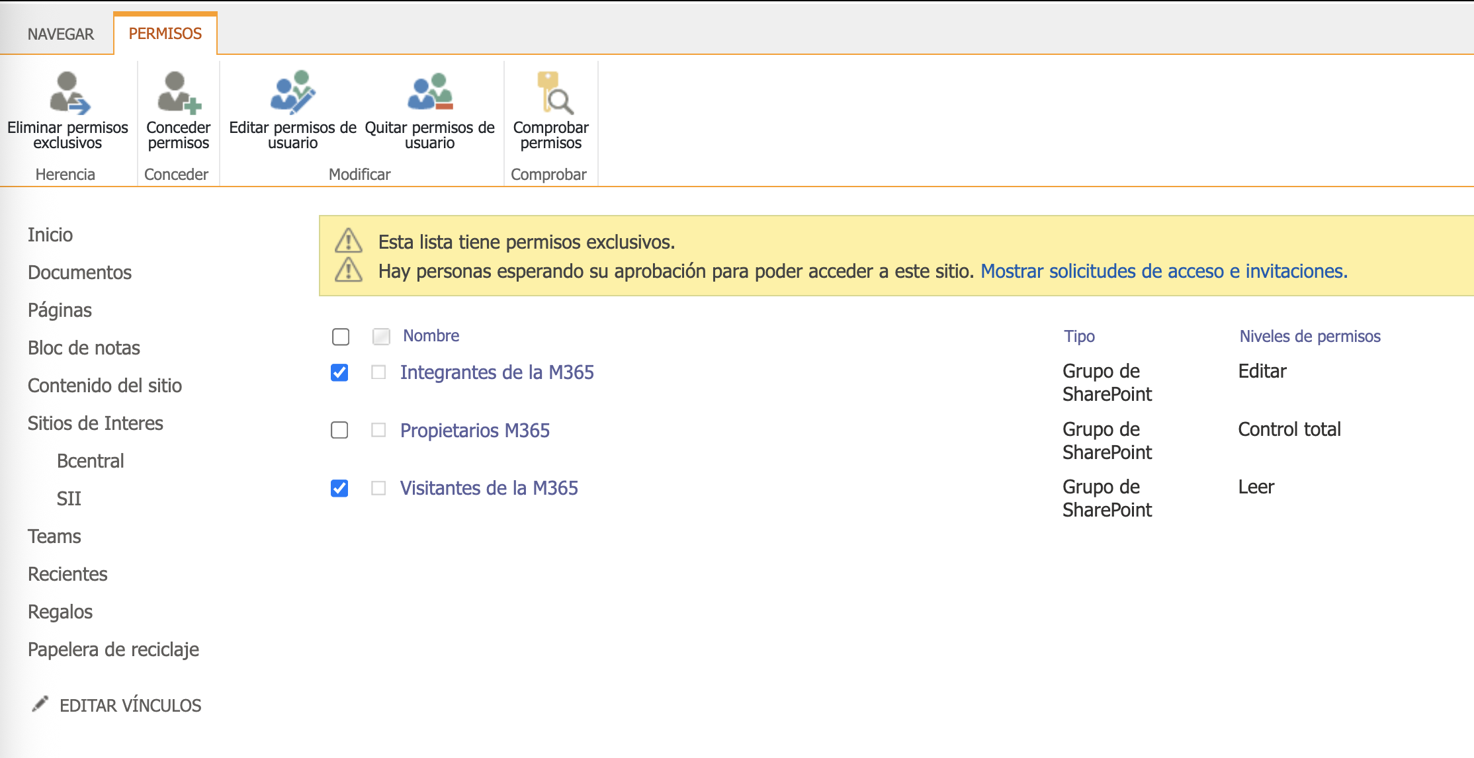
Listas en SharePoint
Notes:
En el bloque de texto de esta diapositiva, puedes poner el texto con viñetas para anotar ideas, conceptos, cosas importantes etc. También puedes resaltar partes importantes del texto y poniéndolas en el color que se muestra en el ejemplo.

Slide 81
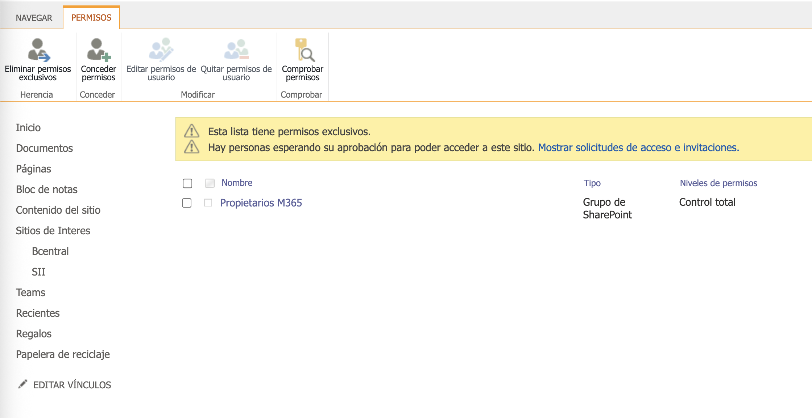
Listas en SharePoint
Notes:
En el bloque de texto de esta diapositiva, puedes poner el texto con viñetas para anotar ideas, conceptos, cosas importantes etc. También puedes resaltar partes importantes del texto y poniéndolas en el color que se muestra en el ejemplo.

Slide 82
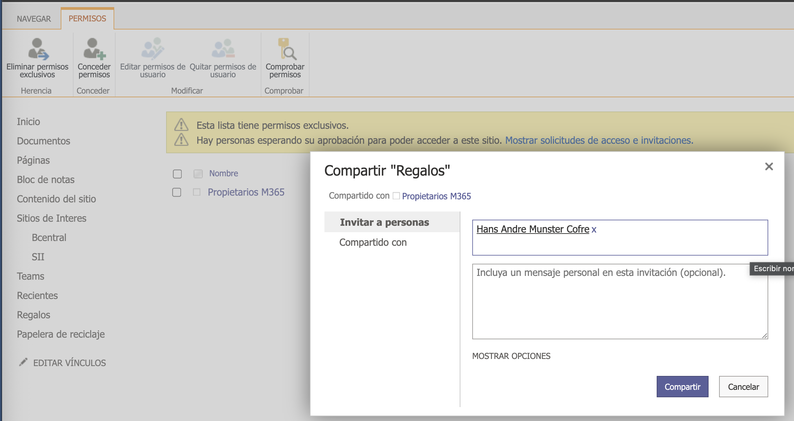
Listas en SharePoint
Notes:
En el bloque de texto de esta diapositiva, puedes poner el texto con viñetas para anotar ideas, conceptos, cosas importantes etc. También puedes resaltar partes importantes del texto y poniéndolas en el color que se muestra en el ejemplo.

Slide 83
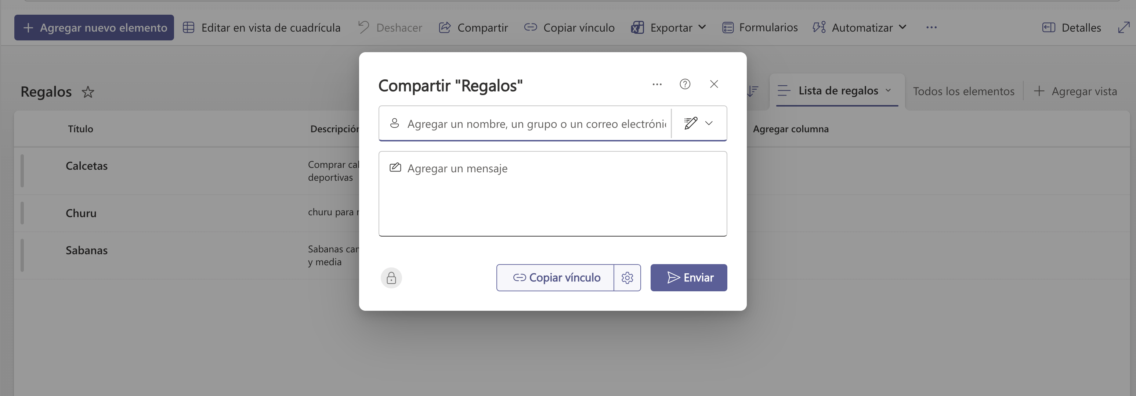
Listas en SharePoint
Notes:
En el bloque de texto de esta diapositiva, puedes poner el texto con viñetas para anotar ideas, conceptos, cosas importantes etc. También puedes resaltar partes importantes del texto y poniéndolas en el color que se muestra en el ejemplo.

Slide 84
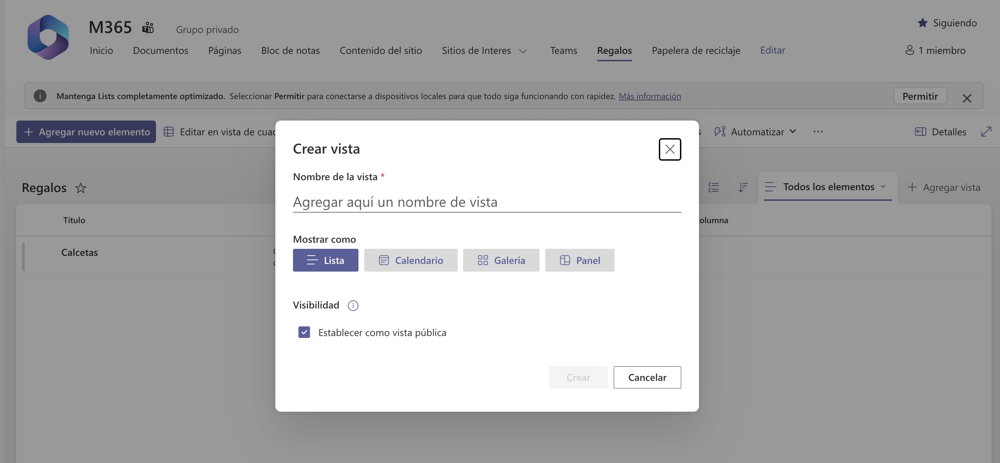
Listas en SharePoint
Notes:
En el bloque de texto de esta diapositiva, puedes poner el texto con viñetas para anotar ideas, conceptos, cosas importantes etc. También puedes resaltar partes importantes del texto y poniéndolas en el color que se muestra en el ejemplo.

Slide 85
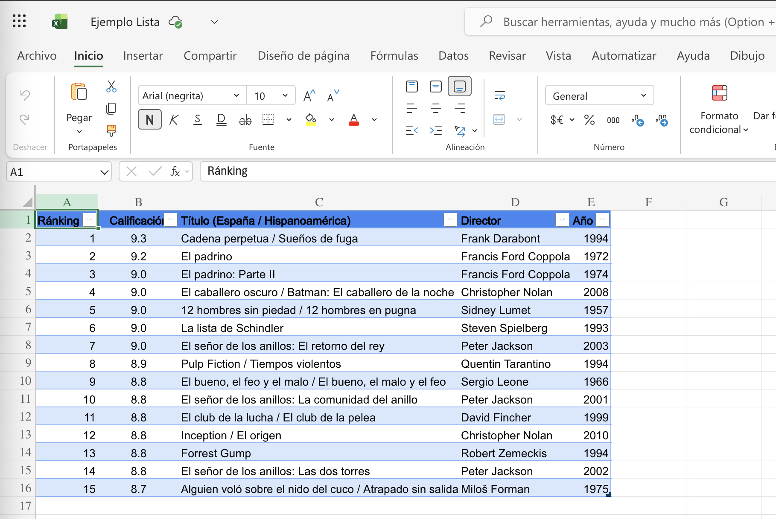
Listas en SharePoint (Excel)
Notes:
En el bloque de texto de esta diapositiva, puedes poner el texto con viñetas para anotar ideas, conceptos, cosas importantes etc. También puedes resaltar partes importantes del texto y poniéndolas en el color que se muestra en el ejemplo.

Slide 86
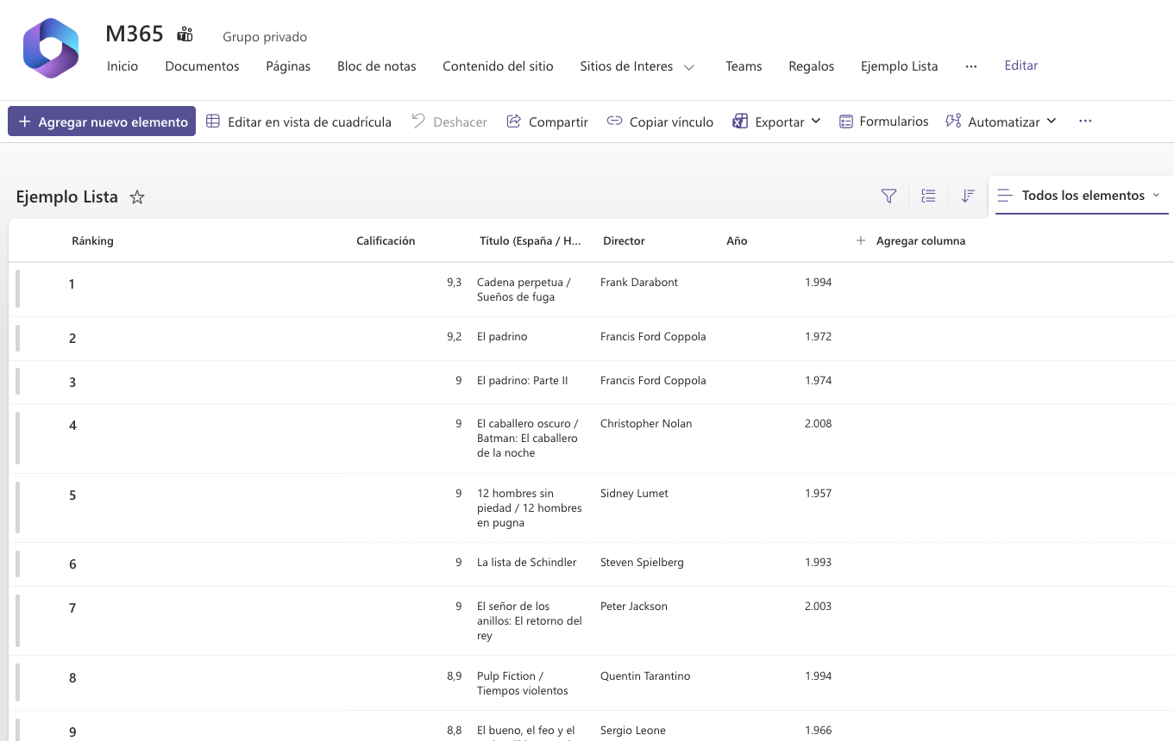
Listas en SharePoint (Excel)
Notes:
En el bloque de texto de esta diapositiva, puedes poner el texto con viñetas para anotar ideas, conceptos, cosas importantes etc. También puedes resaltar partes importantes del texto y poniéndolas en el color que se muestra en el ejemplo.

Slide 87
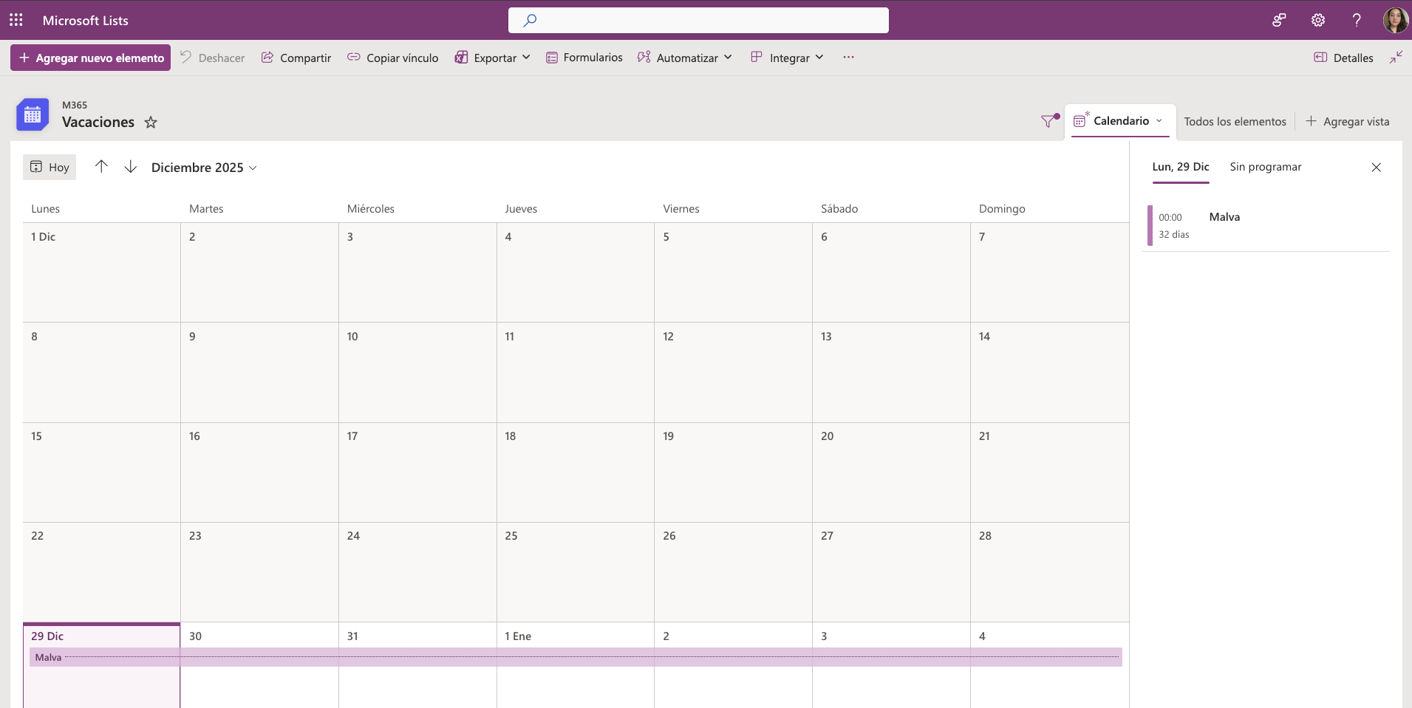
Listas en SharePoint (Calendario)
Notes:
En el bloque de texto de esta diapositiva, puedes poner el texto con viñetas para anotar ideas, conceptos, cosas importantes etc. También puedes resaltar partes importantes del texto y poniéndolas en el color que se muestra en el ejemplo.

Slide 88
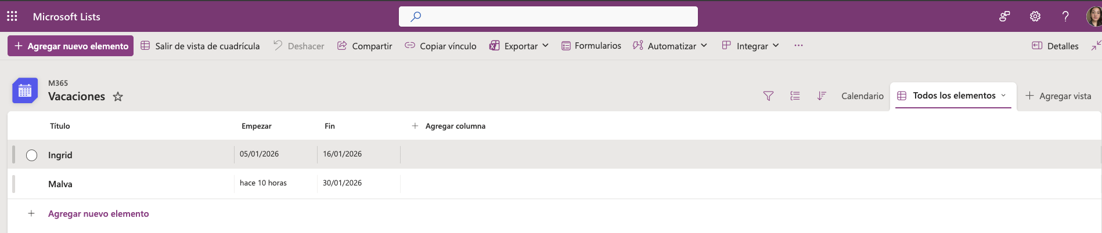
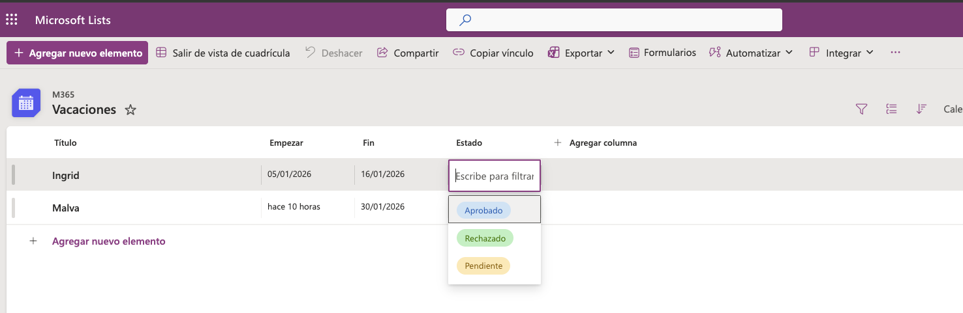
Listas en SharePoint (Calendario)
Notes:
En el bloque de texto de esta diapositiva, puedes poner el texto con viñetas para anotar ideas, conceptos, cosas importantes etc. También puedes resaltar partes importantes del texto y poniéndolas en el color que se muestra en el ejemplo.

Slide 89
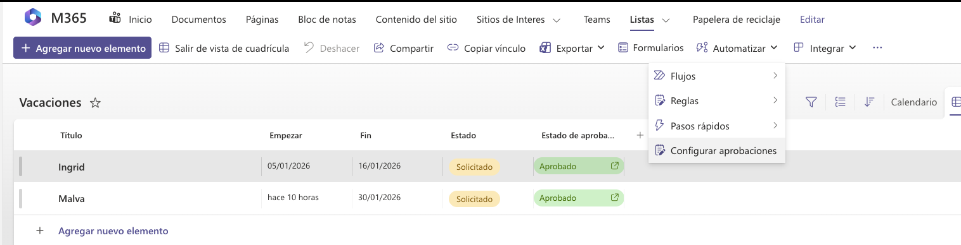
Listas en SharePoint (Calendario)
Notes:
En el bloque de texto de esta diapositiva, puedes poner el texto con viñetas para anotar ideas, conceptos, cosas importantes etc. También puedes resaltar partes importantes del texto y poniéndolas en el color que se muestra en el ejemplo.

Slide 90
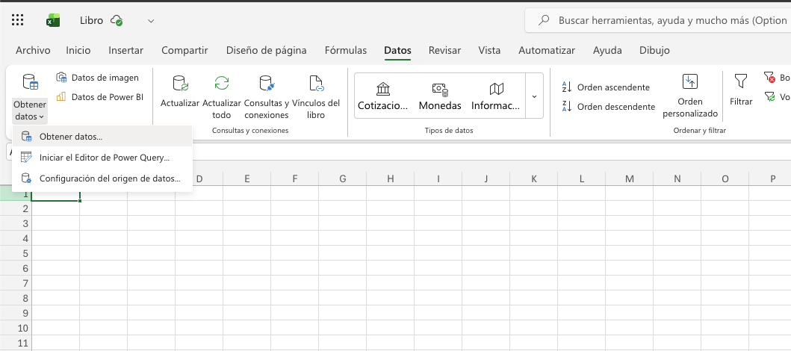
Listas en SharePoint (Llevar a Excel)
Notes:
En el bloque de texto de esta diapositiva, puedes poner el texto con viñetas para anotar ideas, conceptos, cosas importantes etc. También puedes resaltar partes importantes del texto y poniéndolas en el color que se muestra en el ejemplo.

Slide 91
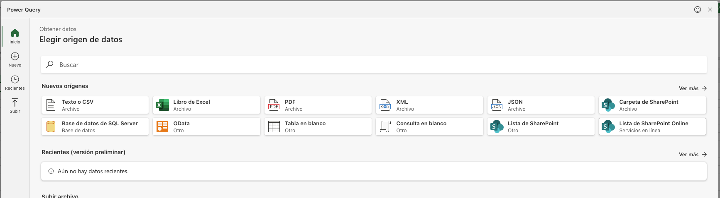
Listas en SharePoint (Llevar a Excel)
Notes:
En el bloque de texto de esta diapositiva, puedes poner el texto con viñetas para anotar ideas, conceptos, cosas importantes etc. También puedes resaltar partes importantes del texto y poniéndolas en el color que se muestra en el ejemplo.

Slide 92
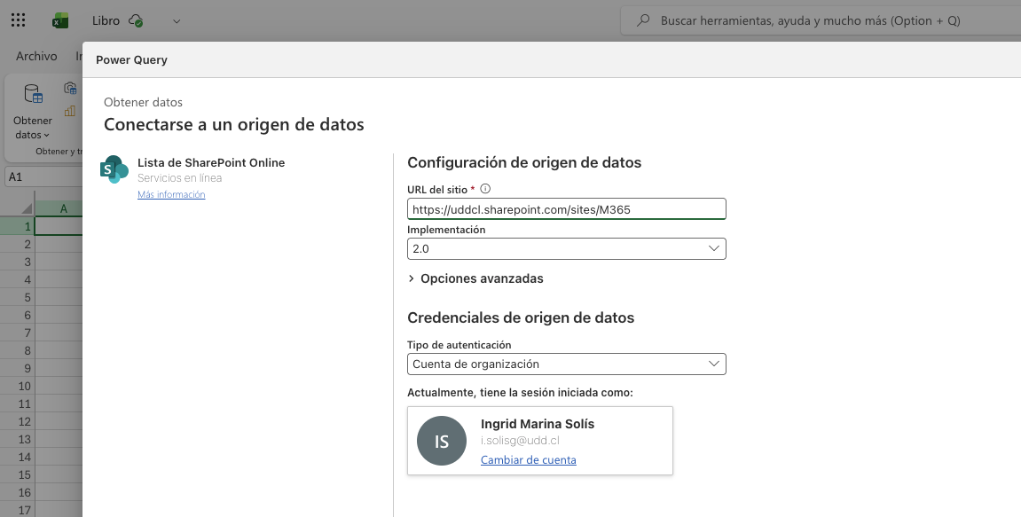
Listas en SharePoint (Llevar a Excel)
Notes:
En el bloque de texto de esta diapositiva, puedes poner el texto con viñetas para anotar ideas, conceptos, cosas importantes etc. También puedes resaltar partes importantes del texto y poniéndolas en el color que se muestra en el ejemplo.

Slide 93
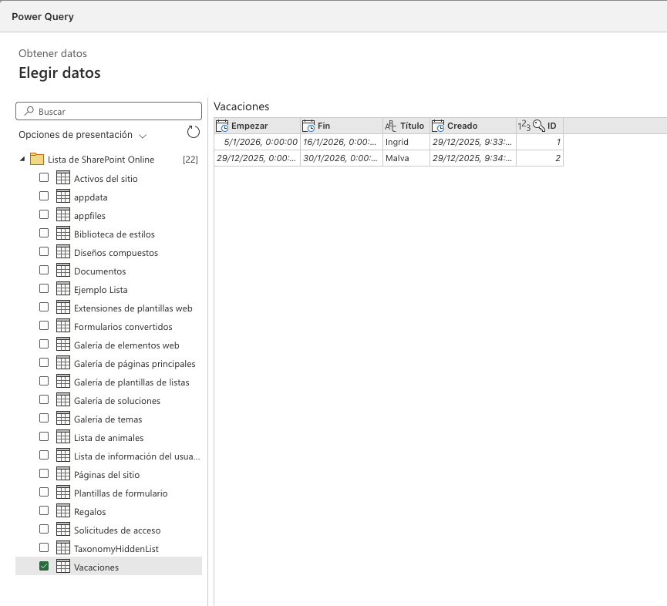
Listas en SharePoint (Llevar a Excel)
Notes:
En el bloque de texto de esta diapositiva, puedes poner el texto con viñetas para anotar ideas, conceptos, cosas importantes etc. También puedes resaltar partes importantes del texto y poniéndolas en el color que se muestra en el ejemplo.

Slide 94
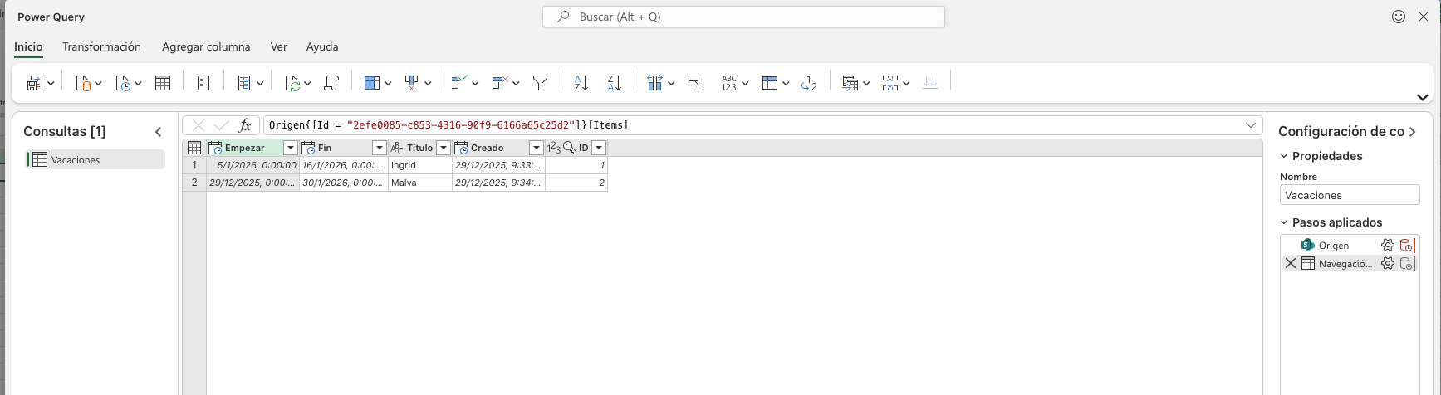
Listas en SharePoint (Llevar a Excel)
Notes:
En el bloque de texto de esta diapositiva, puedes poner el texto con viñetas para anotar ideas, conceptos, cosas importantes etc. También puedes resaltar partes importantes del texto y poniéndolas en el color que se muestra en el ejemplo.

Slide 95
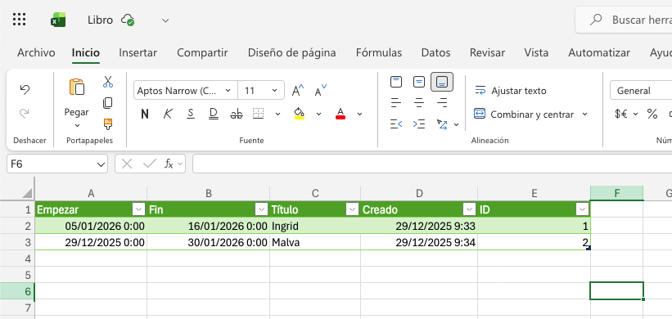
Listas en SharePoint (Llevar a Excel)
Notes:
En el bloque de texto de esta diapositiva, puedes poner el texto con viñetas para anotar ideas, conceptos, cosas importantes etc. También puedes resaltar partes importantes del texto y poniéndolas en el color que se muestra en el ejemplo.

Slide 96

Listas en SharePoint (Power Apps)
Notes:
En el bloque de texto de esta diapositiva, puedes poner el texto con viñetas para anotar ideas, conceptos, cosas importantes etc. También puedes resaltar partes importantes del texto y poniéndolas en el color que se muestra en el ejemplo.

Slide 97

Listas en SharePoint (Power Apps)
Notes:
En el bloque de texto de esta diapositiva, puedes poner el texto con viñetas para anotar ideas, conceptos, cosas importantes etc. También puedes resaltar partes importantes del texto y poniéndolas en el color que se muestra en el ejemplo.

Slide 98

Listas en SharePoint (Power Apps)
Notes:
En el bloque de texto de esta diapositiva, puedes poner el texto con viñetas para anotar ideas, conceptos, cosas importantes etc. También puedes resaltar partes importantes del texto y poniéndolas en el color que se muestra en el ejemplo.

Slide 99

Listas en SharePoint (Power Apps)
Notes:
En el bloque de texto de esta diapositiva, puedes poner el texto con viñetas para anotar ideas, conceptos, cosas importantes etc. También puedes resaltar partes importantes del texto y poniéndolas en el color que se muestra en el ejemplo.

Slide 100

Listas en SharePoint (Power Apps)
Notes:
En el bloque de texto de esta diapositiva, puedes poner el texto con viñetas para anotar ideas, conceptos, cosas importantes etc. También puedes resaltar partes importantes del texto y poniéndolas en el color que se muestra en el ejemplo.

Slide 101

Listas en SharePoint (Power Apps)
Notes:
En el bloque de texto de esta diapositiva, puedes poner el texto con viñetas para anotar ideas, conceptos, cosas importantes etc. También puedes resaltar partes importantes del texto y poniéndolas en el color que se muestra en el ejemplo.

Slide 102

Listas en SharePoint (Power Apps)
Notes:
En el bloque de texto de esta diapositiva, puedes poner el texto con viñetas para anotar ideas, conceptos, cosas importantes etc. También puedes resaltar partes importantes del texto y poniéndolas en el color que se muestra en el ejemplo.

Slide 103
Clase 4: Gestión de Proyectos con Planner y Office Online

Slide 104
Gestión de Proyectos con Planner y Office Online
Objetivo del módulo
Organizar proyectos, procesos y actividades con Planner y el ecosistema de Office 365 en línea.
Notes:
En el bloque de texto de esta diapositiva, puedes poner el texto con viñetas para anotar ideas, conceptos, cosas importantes etc. También puedes resaltar partes importantes del texto y poniéndolas en el color que se muestra en el ejemplo.

Slide 105
Introducción a la gestión con Planner
Por qué tantas organizaciones reemplazan Trello, Excel o correos por Planner:
Vista Kanban clara
Integración completa con Teams y Outlook
Tareas asignables
Seguimiento real
Simplicidad para personas no técnicas
Preguntas de diagnóstico:
“¿Quién usa Excel como lista de tareas?”
“¿Quién ha usado Planner antes?”
Notes:
En el bloque de texto de esta diapositiva, puedes poner el texto con viñetas para anotar ideas, conceptos, cosas importantes etc. También puedes resaltar partes importantes del texto y poniéndolas en el color que se muestra en el ejemplo.

Slide 106

Creación y administración de proyectos en Planner
Crear un plan desde cero
Planner → Nuevo Plan
Elegir: privado / público
Vincularlo a un equipo de Teams
Crear la estructura inicial
Actividad rápida: Crear un plan llamado “Proyecto Capacitación 2025”.
Notes:
En el bloque de texto de esta diapositiva, puedes poner el texto con viñetas para anotar ideas, conceptos, cosas importantes etc. También puedes resaltar partes importantes del texto y poniéndolas en el color que se muestra en el ejemplo.

Slide 107
Creación y administración de proyectos en Planner
Buckets (columnas) y organización del trabajo
📌 Ideas / Backlog
🟡 En Curso
🟢 Listo para revisión
🔵 Completado
Notes:
En el bloque de texto de esta diapositiva, puedes poner el texto con viñetas para anotar ideas, conceptos, cosas importantes etc. También puedes resaltar partes importantes del texto y poniéndolas en el color que se muestra en el ejemplo.

Slide 108
Creación y administración de proyectos en Planner
Crear tareas con detalle
Las tareas deben tener:
Título claro
Fecha límite
Asignado
Checklist interno
Adjuntos (archivos de SharePoint o Teams)
Comentarios
Prioridad
Etiquetas de color
Demostración:
Crear tarea → adjuntar archivo Word online → asignar a 2 personas → checklist
Notes:
En el bloque de texto de esta diapositiva, puedes poner el texto con viñetas para anotar ideas, conceptos, cosas importantes etc. También puedes resaltar partes importantes del texto y poniéndolas en el color que se muestra en el ejemplo.

Slide 109
Creación y administración de proyectos en Planner
Seguimiento y vistas de Planner
Mostrar las distintas formas de visualizar un proyecto:
Vista “Tablero”
Vista “Gráfico” (progreso por persona, atrasos, estados)
Vista “Calendario”
Vista “Cronograma” (timeline estilo Gantt)
Demostración:
Mover 3 tareas entre columnas y ver cómo se actualiza el gráfico.
Notes:
En el bloque de texto de esta diapositiva, puedes poner el texto con viñetas para anotar ideas, conceptos, cosas importantes etc. También puedes resaltar partes importantes del texto y poniéndolas en el color que se muestra en el ejemplo.

Slide 110
Creación y administración de proyectos en Planner
Notificaciones e integración con Outlook
Recordatorios automáticos
Tareas asignadas → llegan al correo
Cambios en reuniones de Teams → también se reflejan
Notes:
En el bloque de texto de esta diapositiva, puedes poner el texto con viñetas para anotar ideas, conceptos, cosas importantes etc. También puedes resaltar partes importantes del texto y poniéndolas en el color que se muestra en el ejemplo.

Slide 111
Creación y administración de proyectos en Planner
Automatizar flujos simples con Power Automate
Ejemplo:
“Cuando una tarea pase a ‘Completado’ → enviar aviso al equipo.”
Notes:
En el bloque de texto de esta diapositiva, puedes poner el texto con viñetas para anotar ideas, conceptos, cosas importantes etc. También puedes resaltar partes importantes del texto y poniéndolas en el color que se muestra en el ejemplo.

Slide 112

Creación y administración de proyectos en Planner
Notes:
En el bloque de texto de esta diapositiva, puedes poner el texto con viñetas para anotar ideas, conceptos, cosas importantes etc. También puedes resaltar partes importantes del texto y poniéndolas en el color que se muestra en el ejemplo.

Slide 113

Creación y administración de proyectos en Planner
Notes:
En el bloque de texto de esta diapositiva, puedes poner el texto con viñetas para anotar ideas, conceptos, cosas importantes etc. También puedes resaltar partes importantes del texto y poniéndolas en el color que se muestra en el ejemplo.

Slide 114

Creación y administración de proyectos en Planner
Notes:
En el bloque de texto de esta diapositiva, puedes poner el texto con viñetas para anotar ideas, conceptos, cosas importantes etc. También puedes resaltar partes importantes del texto y poniéndolas en el color que se muestra en el ejemplo.

Slide 115

Creación y administración de proyectos en Planner
Notes:
En el bloque de texto de esta diapositiva, puedes poner el texto con viñetas para anotar ideas, conceptos, cosas importantes etc. También puedes resaltar partes importantes del texto y poniéndolas en el color que se muestra en el ejemplo.

Slide 116

Creación y administración de proyectos en Planner
Notes:
En el bloque de texto de esta diapositiva, puedes poner el texto con viñetas para anotar ideas, conceptos, cosas importantes etc. También puedes resaltar partes importantes del texto y poniéndolas en el color que se muestra en el ejemplo.

Slide 117

Creación y administración de proyectos en Planner
Notes:
En el bloque de texto de esta diapositiva, puedes poner el texto con viñetas para anotar ideas, conceptos, cosas importantes etc. También puedes resaltar partes importantes del texto y poniéndolas en el color que se muestra en el ejemplo.

Slide 118

Creación y administración de proyectos en Planner
Notes:
En el bloque de texto de esta diapositiva, puedes poner el texto con viñetas para anotar ideas, conceptos, cosas importantes etc. También puedes resaltar partes importantes del texto y poniéndolas en el color que se muestra en el ejemplo.

Slide 119

Creación y administración de proyectos en Planner
Notes:
En el bloque de texto de esta diapositiva, puedes poner el texto con viñetas para anotar ideas, conceptos, cosas importantes etc. También puedes resaltar partes importantes del texto y poniéndolas en el color que se muestra en el ejemplo.

Slide 120

Creación y administración de proyectos en Planner
Notes:
En el bloque de texto de esta diapositiva, puedes poner el texto con viñetas para anotar ideas, conceptos, cosas importantes etc. También puedes resaltar partes importantes del texto y poniéndolas en el color que se muestra en el ejemplo.

Slide 121

Creación y administración de proyectos en Planner
Notes:
En el bloque de texto de esta diapositiva, puedes poner el texto con viñetas para anotar ideas, conceptos, cosas importantes etc. También puedes resaltar partes importantes del texto y poniéndolas en el color que se muestra en el ejemplo.

Slide 122

Uso de To Do para gestión personal
Cómo se sincroniza Planner con To Do
En To Do → Tareas asignadas aparecen automáticamente todas las tareas de Planner.
Esto evita buscar en mil tableros.
Lists = proceso Planner = trabajo de equipo To Do = mi cabeza externalizada
Notes:
En el bloque de texto de esta diapositiva, puedes poner el texto con viñetas para anotar ideas, conceptos, cosas importantes etc. También puedes resaltar partes importantes del texto y poniéndolas en el color que se muestra en el ejemplo.

Slide 123

Uso de To Do para gestión personal
Listas personales vs listas compartidas
Mostrar casos prácticos:
Lista “Mi Día”
Lista “Seguimiento semanal”
Lista “Pendientes administrativos”
Lista compartida con un colega para tareas rutinarias
To Do funciona cuando las tareas:
empiezan con verbo
caben en 30–90 minutos
no son ambiguas
Actividad: Crear lista “Mi Semana” y agregar 5 tareas personales.
Notes:
En el bloque de texto de esta diapositiva, puedes poner el texto con viñetas para anotar ideas, conceptos, cosas importantes etc. También puedes resaltar partes importantes del texto y poniéndolas en el color que se muestra en el ejemplo.

Slide 124
Uso de To Do para gestión personal
Gestión diaria con To Do
Marcar tareas como “Hoy”
Agrupar por fecha
Agregar recordatorios
Priorizar
Integración con móvil (app)
Notes:
En el bloque de texto de esta diapositiva, puedes poner el texto con viñetas para anotar ideas, conceptos, cosas importantes etc. También puedes resaltar partes importantes del texto y poniéndolas en el color que se muestra en el ejemplo.

Slide 125

Colaboración en Excel, Word y PowerPoint Online
Word Online: versiones, comentarios y coautoría
Editar al mismo tiempo
Comentarios con @mención
Sugerencias (modo revisión)
Versiones anteriores
Documentos oficiales vs borradores
Actividad: Abrir un documento compartido → cada alumno escribe su nombre → ver coautoría en tiempo real.
Notes:
En el bloque de texto de esta diapositiva, puedes poner el texto con viñetas para anotar ideas, conceptos, cosas importantes etc. También puedes resaltar partes importantes del texto y poniéndolas en el color que se muestra en el ejemplo.

Slide 126

Colaboración en Excel, Word y PowerPoint Online
Excel Online: trabajo colaborativo real
Tablas
Filtros
Comentarios
Vistas de hoja filtrada personal
Versionado
Cómo evitar sobrescrituras
Actividad: Subir un Excel con tareas → que cada alumno actualice su avance.
Notes:
En el bloque de texto de esta diapositiva, puedes poner el texto con viñetas para anotar ideas, conceptos, cosas importantes etc. También puedes resaltar partes importantes del texto y poniéndolas en el color que se muestra en el ejemplo.

Slide 127

Colaboración en Excel, Word y PowerPoint Online
PowerPoint Online: diseño colaborativo
Trabajo simultáneo en slides
Comentarios
Versiones
Revisión de diseño inteligente
Integración con imágenes Bing y Designer
Actividad: Crear 2 slides → cada alumno edita uno → revisan cambios en vivo.
Notes:
En el bloque de texto de esta diapositiva, puedes poner el texto con viñetas para anotar ideas, conceptos, cosas importantes etc. También puedes resaltar partes importantes del texto y poniéndolas en el color que se muestra en el ejemplo.

Slide 128
Colaboración en Excel, Word y PowerPoint Online
¿Cuándo usar desktop y cuándo usar online?
Desktop = tareas complejas (análisis pesado, macros, edición avanzada)
Online = colaboración, versiones, trabajo en equipo
Notes:
En el bloque de texto de esta diapositiva, puedes poner el texto con viñetas para anotar ideas, conceptos, cosas importantes etc. También puedes resaltar partes importantes del texto y poniéndolas en el color que se muestra en el ejemplo.

Slide 129
Cierre
Desafío final “Mini-proyecto en 10 minutos”
Los alumnos deben:
Crear plan en Planner
Crear 3 buckets
Crear 3 tareas y asignarlas
Abrir Word Online y dejar un comentario
Actualizar una tarea en To Do
Ver el cronograma del proyecto
Notes:
En el bloque de texto de esta diapositiva, puedes poner el texto con viñetas para anotar ideas, conceptos, cosas importantes etc. También puedes resaltar partes importantes del texto y poniéndolas en el color que se muestra en el ejemplo.

Slide 130


